Slide 1
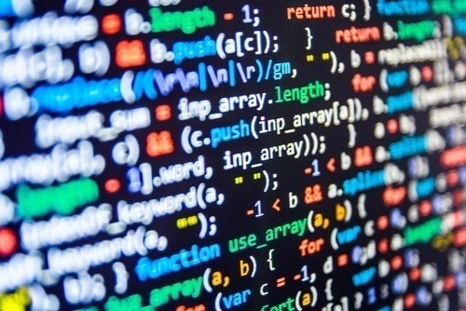
BİLGİSAYAR PROGRAMLAMA
OĞUZ HANOĞLU

Slide 2

Uygulamalı Ders Kuralları
Bilgisayarınız yoksa asistanınızın onayıyla bir başka öğrenci ile birlikte çalışabilirsiniz.
  Bu durumda da, her iki öğrenci dersin sonunda ayrı ayrı form ile kod gönderimi yapacaktır.
Takıldığınız noktaları SESSİZCE asistanlara ya da takımınıza danışabilirsiniz.
Erken bitiren kodunu gönderip, bir sonraki dersin başında gelmek üzere çıkabilir.
  Ancak çıkmayıp, asistanlardan “Benden ekstra bir şey isteyin, onu kodlayım…” şeklinde talepte bulunması ya da kendilerinin ekstra şeyler hayal edip kodlarına eklemeleri önerilir.

Slide 3
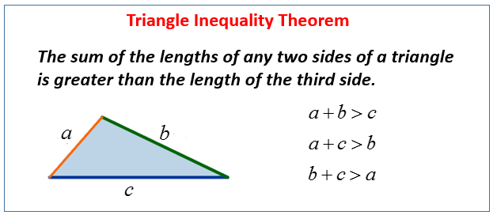
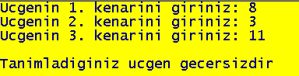

Üçgen Kenar Kontrolü
Ders 19 Kod gönderim adresi
https://tinyurl.com/yc7ky4o7
Bir üçgenin kenar uzunluklarını kullanıcıdan alan, girilen kenar uzunluklarını karşılaştırarak üçgenin geçerli olup olmadığını ekrana yazdıran bir program yazınız.
Ekstralar:
Pozitif olmayan değer girişleri için kullanıcıdan tekrar değer isteyin.
Fonksiyonları etkin kullanarak main’i sade tutun.
.exe dosyasını inceleyelim.

Slide 4
Anlayamadığınız yerleri bizlere sorunuz.
1. DERS SONU

Slide 5
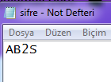

Şifte Kontrol
Ders 20 Kod gönderim adresi
https://tinyurl.com/yaurlgx3
Dört karakterden oluşan bir şifreyi bir dosyadan
okutun. Kodunuz bu şifreyi geçerli alacaktır.
Kodunuz, kullanıcıdan dört basamaklı bir şifre alınız. Dosyadaki şifre ile girilen şifreyi kıyaslasın. Şifre doğru girildiğinde “SISTEME GIRIS YAPILDI” desin ve sonlansın. Kullanıcıya 3 kez deneme hakkı tanısın. 3.’de de başarısız olunduysa “HESABINIZ BLOKE OLDU” desin ve sonlansın.
EKSTRA: Koda #define HAK 5 ekleyin ve HAK değeri kadar kullanıcının deneme hakkı olsun.
ÖRNEK BİR EKRAN ÇIKTISI:
Şifreyi giriniz: ****
1.Denemeniz başarısız.
Tekrar giriniz: ****
…
3 kez yanlış girdiniz. HESABINIZ BLOKE OLDU.
Kullanıcı her tuşa bastığında ekranda bir * belirir.
.exe dosyasını inceleyelim.
UYARI: Dosyadaki değerleri değiştirip kaydettiğinizde ve ardından kodunuzu yeniden çalıştırdığınızda kodunuzun geçerli saydığı şifre de değişiyor olmalı!

Slide 6
Anlayamadığınız yerleri bizlere sorunuz.
2. DERS SONU

Slide 7
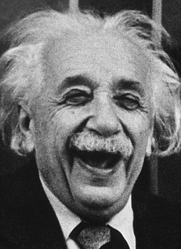
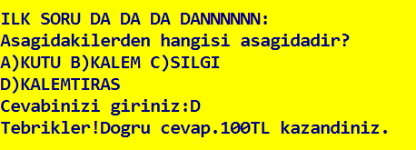
Duyurular
Kod çalışınca ben
Ödev2 Teslim: 9 Ekim Salı 23:59
(Normal Gönderim)
  Bir ödev örneği…
Bu mutluluğu yaşamaya başladıysanız ne mutlu size…
ÖDEV2’NİN SİZE KATABİLECEKLERİ:
Dosya işlemleri, iç içe if else yapıları, switch yapıları, “return 0;” kullanımı, karakterlerle çalışmak, printf/scanf kullanımları, hazır fonksiyonlar (rand() ), system komutları…

Slide 8
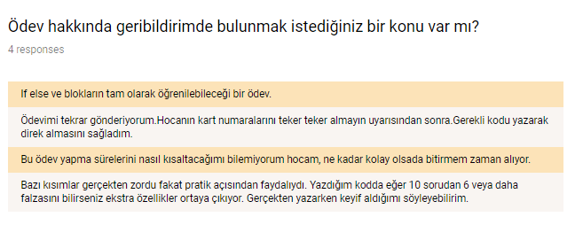

Erken bitirenlerden ödev 2 geri bildirimleri

Slide 9
Günlük çalışmanın önemi
Pazartesi | Salı | Çarşamba | Perşembe | Cuma
15 dakika | 15 dakika | 15 dakika | 15 dakika | 15 dakika
>
Hocam, o kadar da çalışıyorum. Tüm ödevleri yapıyorum.
Hocam, bütün hafta sonu buna uğraştım. Diğer derslerime vakit ayıramadım. Vicdan azabı çekiyorum….
Hocam, tüm dönemi toplasak AA puanı toplayan arkadaşımdan daha çok çalışmışımdır. Nasıl böyle oldu anlayamadım.
Cumartesi
375 dakika
Düzenli yapılan çalışmanın yerini çok daha fazla miktarda biriktirilmiş çalışmayla doldurmanız çok zordur.
İlginç bilgi: Dönem sonunda CC alan öğrenci derse AA alandan daha çok saat çalışmış olabilir.
Çan eğrisi yapacak mısınız?

Slide 10
Hatırlatma
bil141asistan@gmail.com
Merhaba,
Size C dilinde takıldığım birkaç nokta hakkında soru sormak istiyorum.
Bugün ve yarın müsait vakitlerim: …
Size müsait olan bir vakitte, belirttiğiniz yere gelebilirim.
Geri dönüşünüzü bekliyorum.
İyi çalışmalar.
şeklinde bir e-posta ile randevu alabilirsiniz.
Uyarı: Sorularınızı kendiniz çözemiyorsanız ve her hafta asistanlara sormak durumunda kalıyorsanız lütfen en kısa sürede dersin hocasıyla iletişime geçiniz. Bu durumdaki öğrenciler ne yazık ki sınav sonuçlarını görünce fark edebiliyorlar ki: bir yerlerde yanlış yapmışlar, ödevlerden yeterince faydalanamamışlar, yanlış bir çalışma yöntemi belirlemişler…

Slide 11
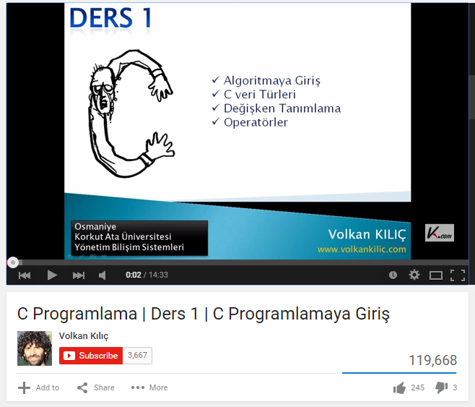
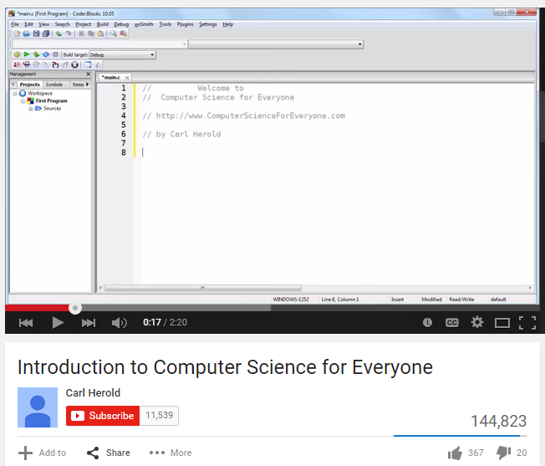
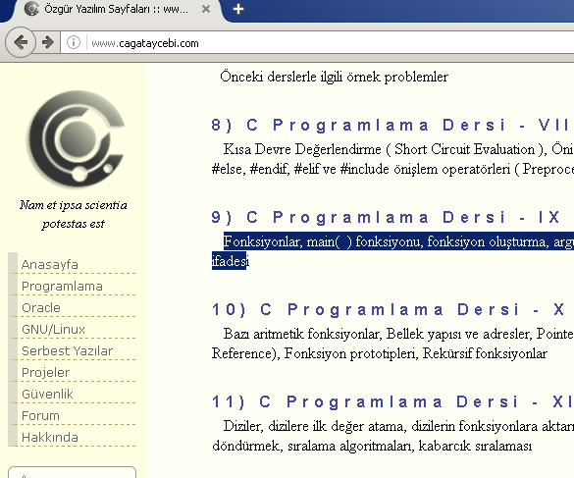
Bunu biliyor musunuz?
Get use of various resources on the web for deeper understanding of the new topics such as functions or loops.

Slide 12
Duyuru
Ara Sınav I(7 Ekim Pazar günü) yerleriniz Piazza’da duyuruldu/duyurulacak.
Haftaya Pazartesi ders yapılmayacaktır.
(bkz. Piazza-> Zaman Çizelgesi)

Slide 13


Hatırlatma:
Giriş yorumu
#include’lar
#define’lar
prototipler
main fonksiyonu
KODUN İÇİ
fonksiyon1
fonksiyon2
Başkumandan main ve emrindeki fonksiyonlar ile kod görevini icra eder.

Slide 14

Hatırlatma: Derece alan sinüs fonksiyonu yazalım.
sinüs fonksiyonu derece alabilsin
(math.h içerisindeki sin fonksiyonu radyan alıyordu)
sin_derece(30) deyince 0.5 bulunabilsin.

Slide 15
Bir fonksiyon örneği: rand() fonksiyonu
Programlama dillerinde bazı rastgele davranışların yapılması gerekebilir. Özellikle oyun programlanması gerektiğinde rastgele sayı üretimine ihtiyaç duyulur.
Bir programlama dilinde rastgele sayı üretmek gerçek hayata göre daha zordur. Özellikle verilen bir kaynağa göre üretilen sayılar bazen rastgelelik yerine tanınabilir bir seri üretebilir ve bu da güvenlik amaçlı durumlar için sorun yaratabilir.
C dilinde rastgele sayı üretmek için stdlib.h içerisindeki srand ve rand fonksiyonları kullanılır. Ayrıca rastgele sayı üretiminde olasılıkları eşitlemeye yardımcı olmak için time kütüphanesi kullanılır.

Slide 16
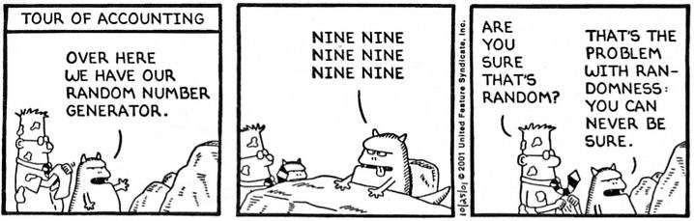
Bir fonksiyon örneği: rand() fonksiyonu
Bütün rastgele sayı üretme algoritmaları aslında
  “sözde rastgele” dir. (pseudo random)
Yeterince rastgele olup olmadığını bilmek zordur.

Slide 17
Bir fonksiyon örneği: rand() fonksiyonu
Rastgele sayı üretmek için
#include <stdio.h>
#include <stdlib.h> //srand kullandigimiz icin
#include <time.h> //time kullandigimiz icin
int main()
{
int a;
srand ( time(NULL) ); //Zamani baz alarak rastgele sayi uretim tohumunu(seed) atar.
a = rand()%10 +1; //1 ile 10 arasinda
printf("sayi uret:%d", a);
return 0;
}
Tipik hata: srand’ı kodda birkaç kez çalışabileceği bir yere koymaktır. Örn. bir döngünün içine.
0 ile RAND_MAX (32767 gibi tanımlı büyük bir sayı) arasında değer üretir.

Slide 18
Bir fonksiyon örneği: rand() fonksiyonu
rand() ile ekrana 20 tane sayı üretip yazdıran kodu inceleyelim.
rand()%n işlemi ile bunu [0 - (n-1)] aralığına daraltalım.
DİKKAT: Buradaki % işareti bildiğimiz mod işlemini yapar.
  rand() %10 kullanımı bir kalıp değildir.
  İsterseniz rand () *3 – 4 diye de kullanabilirsiniz.

Slide 19
Bir fonksiyon örneği: rand() fonksiyonu
Üretilmek istenen rastgele sayılar her zaman 0 ya da 1'den başlamak zorunda olmayabilir ve her zaman sayı aralığı 1 olmayabilir. Örneğin birisi 30 ile 100 arasında 5'er 5'er artan sayıları üretmek isteyebilir. Bunun için aşağıdaki yöntem kullanılabilir.
  int x;
  X = (rand() % A + B)*C;
  X = (rand() % 15 + 6) *5;
A, B ve C değerlerini birlikte bulalım.

Slide 20
Bir fonksiyon örneği: rand() fonksiyonu
EZBERLEMEK YERİNE MANTIĞINI ANLAMAYA ÇALIŞINIZ.
A: Üretilecek farklı sayıların toplamını temsil eder.
B: Sayıların başlangıç katsayısı.
C: Üretilecek sayıların aralarındaki fark. Normal bir zarda sayılar arasındaki fark 1 olduğu için zar değeri üreteceğimizde bu değeri kullanmayız. Ancak 5 ile 100 arasında 5'er 5'er artan sayılar isteniyorsa C değeri 5 olmalıdır.
Not: B değeri sayıların ilk başlayacağı yer demiştik. Ancak burada asıl girilmesi gereken sayı (Sayı_Başlangıcı / C) olmalıdır. Örneğin 50 – 100 arası 5'er 5'er artan sayılar isteniyorsa B değeri 50/5 = 10 olmalıdır.

Slide 21


Alıştırma
(rand() % 10 +2) *3 ifadesinin alabileceği minimum ve maksimum değerleri [? - ?] şeklinde ekran çıktısı kutularına kodlayınız.
[6- ]

Slide 22
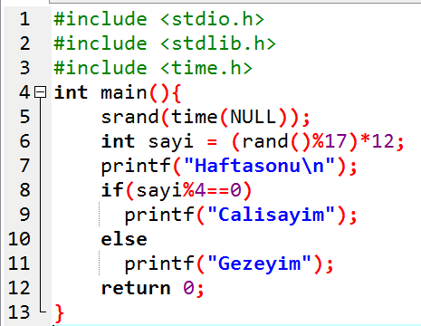
Ekrana sizce ne yazdırır?

Slide 23

Bunu biliyor musunuz?
1988-1996 — Kerberos Rastgele Sayı Üreticisi Kazası: Kerberos isimli güvenlik sisteminin yazarları, programın rastgele sayı üreticisini uygun bir parametreyle beslemeyi ihmal edince, yetkilendirme için Kerberos’a dayanan bir bilgisayara izinsiz giriş yapmak mümkün hale geldi.
http://www.teakolik.com/tarihin-en-buyuk-10-yazilim-hatasi-ve-olumler/
"The random number generator was predictable. If you knew when someone logged in you could figure out the session key," said Manager of Network systems and Operations Jeffrey I. Schiller, who is one of the developers of Kerberos.
The flaw would enable people on the network to intercept and decode information, such as credit card numbers, sent over the Internet.
http://tech.mit.edu/V116/N11/kerberos.11n.html

Slide 24
Fonksiyonlar
Fonksiyonlara neden ihtiyaç duyulur ve hangi sorunlara çözüm getirir?
  Özellikle büyük bir programı tek bir fonksiyon içerisine yazmaya çalışmak sizi gereksiz yere uğraştırır. Sizin dışınızda kodunuzu okumak isteyen birinin işi de zorlaşacaktır.
    Örneğin sürekli olarak iki sayının hangisinin büyük olduğunu kontrol ediyorsunuz. Bunun için bir fonksiyon yazmak ve aynı yerlerde bu fonksiyonu çağırmak yazılan kod miktarını azaltır.
Ödev2’de kodunuzun ne kadar karışık bir hal aldığına şahitlik edebilirsiniz. Fonksiyonları öğrendikten sonra aynı kodu çok daha sade bir şekilde tasarlayabileceksiniz.

Slide 25
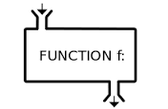
Fonksiyonlar
Y
Z
X
INPUTS
F(X,Y,Z)
OUTPUT
output_type f ( x_type x, y_type y, z_type z)

Slide 26


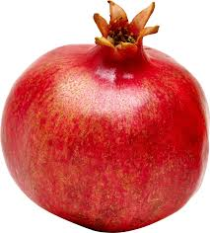
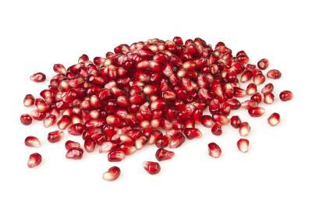
Fonksiyon örnekleri
A function that takes a number and returns its square
SQUARE CALCULATOR
A function that takes a number and returns the number times 1000.
1000X
MULTIPLIER
1
1000

Slide 27
Fonksiyonların Söz dizimi (Syntax)
C'de yazılacak olan fonksiyonların söz dizimi aşağıdaki gibidir:
dönen tür fonksiyonun hangi türde bir değer döndürdüğünü belirtir. Örneğin math kütüphanesindeki sqrt fonksiyonu double türünde bir değer döner. Eğer fonksiyon bir değer döndürmeyecekse dönen tür değeri void yazılır.
fonksiyon_adi fonksiyonun adını belirtir ve fonksiyon çağırılırken bu isim kullanılmalıdır. Bir C programı içerisinde aynı isimde fonksiyonların bulunmaması gerekir.
return komutu bir fonksiyondan değer döndürmeye yarayan komuttur. Değer döndürmesi gereken bir fonksiyonun sonunda return komutu ile dönüş türüne uygun bir değer döndürülür. Dönüş türü void olan fonksiyonlarda return komutu kullanılamaz.
parametreler ise fonksiyona girecek olan değişkenleri ve değerleri belirtir. Bir parametre tür ve değişken adından oluşur. Eğer birden fazla parametre varsa bu parametreler virgül ile ayrılmalıdır.
<dönen tür> <fonksiyon_adi> (<parametreler>) {
fonksiyon bloğu;
return <dönen türe uygun değer>
}
Örnek : main fonksiyonu
int main()
{
printf(“Hello”);
return 0;
}

Slide 28
Fonksiyonların Söz dizimi (Syntax)
Bazı işlemler için örnek fonksiyonlar:
Toplama
int topla(int a, int b)
{
return a + b;
}
Maksimum Bulma
int max2(int a, int b)
{
if(a < b)
return b;
return a;
}
Bir fonksiyonun içerisinde akış kullanılıyorsa birden fazla return komutu kullanılması gerekebilir.
Maksimum bulma örneğinde a parametresi 2, b parametresi 3 olarak gelirse if koşulu sağlandığından b değişkeni, yani 3 değeri döner. Eğer a değişkeni 3, b değişkeni 2 olarak gelirse if koşulu sağlanmaz ve kod ikinci return komutuna gelir ve a değişkeni, yani yine 3 değeri dönmüş olur.
topla fonksiyonunu kodumuzda çalıştıralım.

Slide 29
Güzel bir soru
Şimdiye kadar kod yukarıdan aşağı akar diyorduk, main’deki return 0’dan sonra da aşağıdaki fonksiyon çağırılır mı?
Hayır. kod main’de başlar, gerek gördüğünde fonksiyonlara zıplamalar yapar ama ardından main’de kaldığı yere döner ve main’deki return 0; ‘a gelince de sonlanır. Devamındakiler vs. çalıştırılmaz.
#include <stdio.h>
int topla(int a, int b);
int main()
{
int x = topla(8,5);
printf(“%d”, x);
return 0;
}
int topla(int a, int b)
{
return a + b;
}
Satır satır çalışma sırası:
1-2-3-4-5-9-10-11-5-6-7
(Kodların yanındaki satır no’lara atıfla)

Slide 30
Ortalama alan fonksiyon örneği
Function prototype
#include <stdio.h>
double averageTwo (int num1, int num2) ;
int main ( )
{
double ave ;
int value1 = 5, value2 = 8 ;
ave = averageTwo (value1, value2) ;
printf (“The average of %d and %d is %lf\n”, value1, value2, ave) ;
return 0 ;
}
double averageTwo (int num1, int num2)
{
double average ;
average = (num1 + num2) / 2.0 ;
return average ;
}
Function invocation
(call)
Fonksiyonun kodda göründüğü üç yeri tanıyalım.
Function header
Function body
Function definition

Slide 31
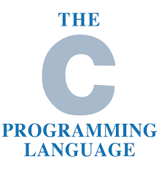
Şok: pow fonksiyonu paralı olmuş (olsun)
DERLEYİCİ UYARISI:
  The function pow you’d like to use is no more free.
  Please pay $0.99 to activate this function for a month.
Buraya kadar dayanabildik…

Slide 32

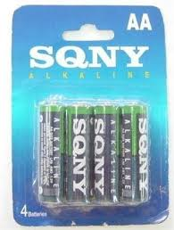
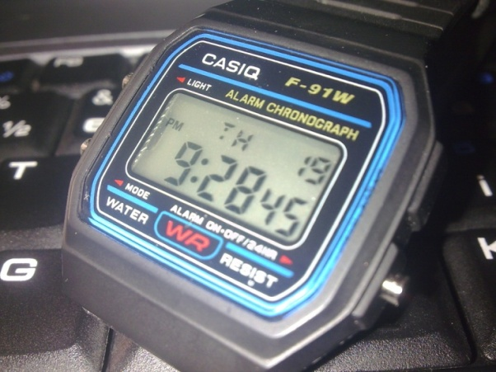
Öyleyse, biz de kendi PQW fonksiyonumuzu yaparız.
Kendi fonksiyonumu kendim yazabilirim!
Neden PQW?
Çünkü işin raconu böyle.
Bkz. SQNY VE CASIQ
Dikkat! Döngüleri henüz görmedik ama bu örnekte döngüleri kullanmak zorundayız.

Slide 33
Anlayamadığınız yerleri bizlere sorunuz.
3.ders sonu

Slide 34

Fonksiyonların Prototipleri
Ey derleyici, main’in içinde benim fonksiyonumun kullanımını görünce “Acaba bu da ne, ben bunu tanımıyorum.” deme. Az sabret, main’in sonunda detayları var.
#include …vs.
TEK SATIRLIK PROTOTİP
MAİN
Prototip konmaması iyi bir uygulama değildir. Konulması ihmal edildiğinde, derleyici fonksiyonun int döneceğini varsayar. Gerçekten de öyleyse ne hata ne uyarı verir. Diğer durumlarda uyarı ya da hata verir. Her durumda prototip konulması iyi bir uygulamadır.
FONKSİYON
Sınavlarda herhangi bir fonksiyonun prototipi yoksa kod hata verir diyebilirsiniz ya da varmış gibi çözebilirsiniz; iki cevap da geçerli kabul edilir. Tabii ki, varmış gibi çözdüğünüzde doğru cevabı buluyor olmalısınız.

Slide 35
Fonksiyonların Prototipleri
Prototip yapısı:
<dönen tür> <fonksiyon adı> (<parametreler>) ;
Örnekler:
int topla(int a, int b);
int max(int,int);
Eğer fonksiyon main fonksiyonunun altında yazılacaksa, ki bu doğru bir programlama alışkanlığı olur, fonksiyonların prototipleri main fonksiyonundan önce tanımlanmalıdır. Fonksiyon prototipinde fonksiyonun temel iskeleti bulunur, içeriği yer almaz. Fonksiyonlar main fonksiyonunun üzerinde tanımlandığında derleyiciler metotlar için arka planda prototipleri kendisi oluşturur.
Özet olarak, fonksiyonlar main fonksiyonunun üzerinde tanımlandıysa prototip kullanılmaz. Main fonksiyonunun altına yazıldıysa prototip yazılması gerekir.
Prototipte parametreler yazılırken parametre adının kullanılması şart değildir.
C'de fonksiyonlar main fonksiyonunun altına ya da üstüne yazılabilir. Eğer fonksiyon main fonksiyonunun üzerine yazılırsa fonksiyon direk olarak kullanılabilir(bu durumda prototipe gerek kalmaz). Ancak, çok fazla fonksiyon yazılan durumlarda kod karmaşıklaşmaya başlar. Main fonksiyonunun en başta olması okunmayı ve düzenlemeyi kolaylaştırır.

Slide 36
Fonksiyonların Çağrılması
C'de kullanıcı tarafından yazılmış olan ya da hazır kütüphanelerdeki fonksiyonların uygun bir şekilde çağrılması gerekir.
Dönüş türü olmayan fonksiyonlar direk olarak çağrılırken dönüş türüne sahip bir fonksiyondan dönen değer bir değişkene atanabilir ya da başka bir fonksiyonda kullanılabilir.

Slide 37
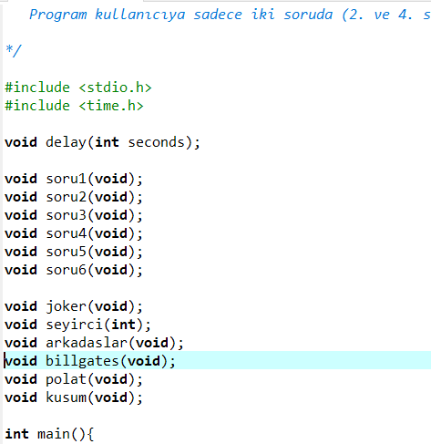
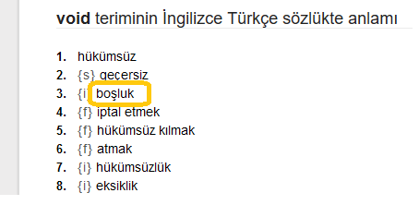
Prototiplerin kod içinde kullanımına örnek
Değişken türü belirtmenin zorunlu olduğuna ama ismini bu aşamada belirtmek gerekmediğine dikkat edelim.
Değişken türü olmadığında, boş bırakmak yerine void yazıldığına dikkat edelim.
Görüldüğü gibi prototiplerin koddaki yeri main’den öncedir.

Slide 38
Fonksiyonların Çağrılması
Dönüş türü olmayan bir fonksiyonun kullanımı
printf("winter is coming…"); //printf de aslında bir fonksiyondur
printf fonksiyonu hazır bir fonksiyondur ve bir dönüş türü yoktur. Bu yüzden direk çağrılıp kullanılabilir.

Slide 39
Fonksiyonların Çağrılması
Dönüş türü olan bir fonksiyonun kullanımı
int toplam = topla(5,8);
Burada toplam değişkeni int türündedir ve normalde sağ taraftan bir int değer ile atama yapılır. Burada ise sağ tarafta bir değer yerine bir fonksiyon bulunmaktadır. Bu durumda toplam değişkenine atanacak olan değer fonksiyondan geri dönecek olan değerdir.
Bu örnekte topla fonksiyonu parametre olarak gelen iki değerin toplamını döndürdüğünden toplam değişkenine 13 değeri atanacaktır.

Slide 40
Ortalama alan fonksiyon örneği
Function prototype
#include <stdio.h>
double averageTwo (int num1, int num2) ;
int main ( )
{
double ave ;
int value1 = 5, value2 = 8 ;
ave = averageTwo (value1, value2) ;
printf (“The average of %d and %d is %lf\n”, value1, value2, ave) ;
return 0 ;
}
double averageTwo (int num1, int num2)
{
double average ;
average = (num1 + num2) / 2.0 ;
return average ;
}
Function invocation
(call)
Çizerek adım adım inceleyelim.
Function header
Function body
Function definition

Slide 41
Ortalama alan fonksiyon örneği
Function prototype
#include <stdio.h>
double averageTwo (int num1, int num2) ;
int main ( )
{
double ave ;
int value1 = 5, value2 = 8 ;
ave = averageTwo (value1, value2) ;
printf (“The average of %d and %d is %lf\n”, value1, value2, ave) ;
return 0 ;
}
double averageTwo (int num1, int num2)
{
double average ;
average = (num1 + num2) / 2.0 ;
return average ;
}
Function invocation
(call)
Function header
Function body
Function definition

Slide 42


Alıştırma – Ekran çıktısı ne olur?
#include <stdio.h>
int kare (int, int);
void selam(double);
int main()
{
int x =kare(kare(5,8),9);
printf("%d", x);
selam( (double)x);
return 0;
}
…
…
int kare (int a, int b)
{
return (a+b)/2;
}
void selam(double elma)
{
if(elma>5.0)
printf("Hello");
else
printf("Bonjour");
}
Hello
Notes:
07

Slide 43
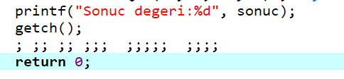
Noktalı virgül
Kodunuzda boşlukta duran ; ler boş komut olarak değerlendirilir.
Örneğin,
;;;;
gibi satırlar eklenebilir.

Slide 44

Tipik bir soru: “void fonksiyonu nedir?”
Yanlış bir sorudur.
  Öğrencinin konuyu cep telefonundan oyun oynayarak takip ettiğine işarettir.
Fonksiyonun isminin öncesindeki kısım, fonksiyon çalıştırıldığında fonksiyonun çağrıldığı yere döneceği değerin türünü verir.
Mesela, int fonksiyon_ismi(int a, int b) …
şeklindeki bir kullanım, fonksiyonun int türünde değer döndüreceği anlamına gelir.
void “boşluk” demektir.
void fonksiyon_ismi(double c, char d) …
şeklindeki bir kullanım, fonksiyonun değer döndürmeyeceği anlamına gelir.
  örn. sadece printf’lerden oluşan bir fonksiyon olabilir.
HOCAM, O DEĞİL DE void fonksiyonu NE DEMEK?TEKRAR ANLATIR MISINIZ?

Slide 45
void değer döndüren fonksiyona örnek
#include <stdio.h>
#include <stdlib.h>
void hello (void);
int main()
{
hello();
return 0;
}
void hello (void)
{
printf("Hello world!\n");
return;
}
return kullanılmasa da olur. } ‘e gelince sonlanır.

Slide 46

Kombinasyon fonksiyonu örneği
Kombinasyon işlemi matematik kütüphanesinde yoktur.
İçerisinde faktöriyeli birçok kez kullanmayı gerektirir.
Bu kodu fonksiyonsuz yazmak gereksiz yere uğraştırıcıdır.
Oysa, önce faktoriyel şeklinde bir fonksiyon tanımlarsanız, sonra bu fonksiyonu kombinasyon için kullanarak kombinasyon isimli bir fonksiyon tasarlayabilirsiniz.

Slide 47

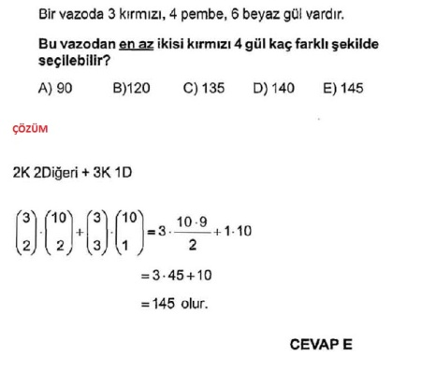
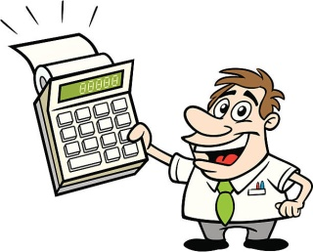
Kombinasyon fonksiyonu örneği

Slide 48
Fonksiyonlar ne işe yarıyor?
Kod içerisinde tekrar tekrar kullanmamız gereken kod öbeklerini fonksiyon haline getirirsek, kodumuz daha sade ve anlaşılır oluyor.
Böylece, karmaşık işlemleri main içinde kısa kodlarla çözebiliyor oluyoruz.
Böylece, main sadeleşiyor.
HOCAM, FONKSİYONLAR NE İŞE YARIYOR BEN TAM ANLAMADIM”

Slide 49
Fonksiyonlar ne işe yarıyor?
  Örneğin, bilgi yarışması kodu için her soruda aslında çok benzer kodlar tekrarlanmaktadır.
  Soru metnini, şıkları ve doğru cevabı alıp, size kullanıcının kazandığı puanı dönen bir fonksiyon tasarlayabilir ve kodunuzu çok sadeleştirebilirsiniz.
  /*1.parametre soru metni,
  diğerleri şıkların değerleri ve
  son parametre doğru cevap
  Fonksiyonun kullanıcının aldığı puanı döner.*/
  puan = sor(“2*2=?”, 3,4,5,6, dogru_cevap);
  if(puan==0) {printf(“Elendiniz. Odul:%d”, toplam); …}
  else {toplam+=puan; … }
HOCAM, FONKSİYONLAR NE İŞE YARIYOR BEN YİNE ANLAMADIM”

Slide 50
Fonksiyonlar ne işe yarıyor?
Fonksiyon kullanmadan da tüm kodu main’e yığarak işinizi yapabilirsiniz.
Bu, bir şirketin tüm işlerini genel müdüre yaptırmaya benzer…
Bir işi yapmış olmak değil de iyi şekilde yapmış olmak ön plana çıkınca Ziya Paşa’yı hatırlayınız.
HOCAM, BEN HİÇ FONKSİYON KULLANMIYORUM. YİNE DE HER KODU YAZABİLİYORUM. AFERİN BANA.
300 satırlık kodda kahramanlık yapmak kolaydır.
Mesele 300 satırlık kod yazarak öğrendiğiniz programlama dili dersimizde, ileride 30000 satırlık kod yazarken kullanabileceğiniz bakış açısı, yetenekler ve alışkanlıklar edinebilmek…
Bunu yapabiliyorsanız aferin size.

Slide 51

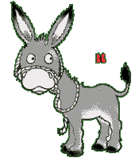
Düzgün kod, sade kod, basit kod… yazınız.
“Asiyab-ı sengi’yi bir har da olsa döndürür,
Döndürür ama, mili kırar, çarkı bozar, harabeye döndürür.”
~ Ziya Paşa(19.yy)
Asiyab-ı sengi
Üstünkörü/alelacele yazılmış, parametrik olarak düşünülmemiş, gelişime açık olmayan, anlaşılması zor, upuzun… koda örnektir.
Sonuçta kod çalışıyor Hocam.
har
Bir fonksiyonla yapılabilecek işi kopyala yapıştır gibi türlü yollarla da yapabilirsiniz.
Yaparsınız ama kodu mahveder, ödev gönderim formunu tıkar,
esas öğrenmeniz gereken konuları öğrenememiş olarak yaparsınız.

Slide 52

Fonksiyon Alıştırmaları
#include <stdio.h>
int fonksiyon(int);
int main()
{
int d = fonksiyon(5);
printf(“%d”, d);
return 0;
}
int fonksiyon(int pika)
{
return (pika+7);
}
main çalışması esnasında topu fonksiyona atar, fonksiyon işi bitince topu yeniden main’e atar.

Slide 53
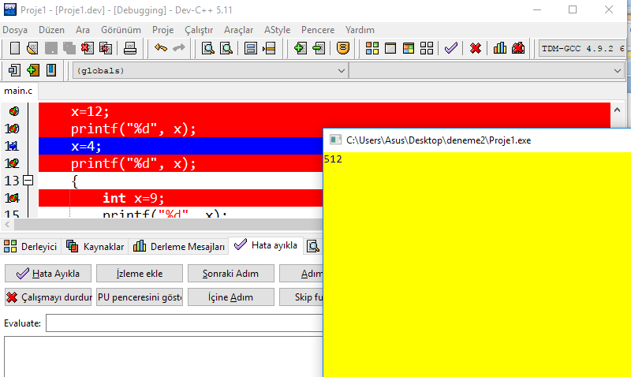
DevCpp’ın “Hata Ayıkla” özelliği
Dev-Cpp’te bir Hata Ayıklama kısmı vardır.
Kullanımına dair notlar:
  Sağ üstteki derleyici seçimi kısmından “TDM-GCC 4.9.2 … Debug” olanını seçin.
  Çalıştırmadan önce satırlara “Breakpoint” (Hata ayıklama durak noktaları) koyun.
  Ardından internette detaylı anlatımlarını bulabileceğiniz şekilde
  (örn. https://youtu.be/kHFpzxMFB3E) kodunuzu belli kısımlara kadar çalıştırıp, o an ki değişkenlerin değerlerini (fareyi üzerlerine getirerek) irdeleyebilirsiniz.
  Bu yöntemle kodunuzu aşama aşama çalıştırıp hatalarınızı tespit edebilirsiniz.
Hata ayıklama özelliğini şu site aracılığıyla da internet üzerinden kullanabilirsiniz.
http://www.pythontutor.com/c.html#mode=display

Slide 54
Alıştırma - Ekran çıktısı nedir?
B
A | 4
A | 8
#include <stdio.h>
int f1(int, int);
void f2(void);
int main()
{
printf("B\n");
f2();
int dondu = f1(3,5);
f2();
printf("%d", dondu);
return 0;
}
int f1( int t, int y)
{
t++;
printf("%d\n", t++);
return (t<y)? 9:8;
}
void f2(void)
{
printf("A");
return;
}
kodun devamı
Notes:
01

Slide 55
Anlayamadığınız yerleri bizlere sorunuz.
4.ders sonu

Slide 56
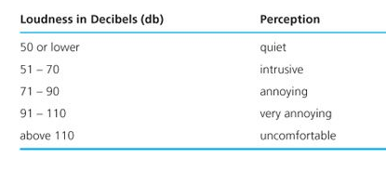
Ses Seviye - Fonksiyonlu Çözüm
Seviye_al fonksiyonu kullanıcıdan ortamdaki ses seviyesini (dB) olarak alır ve main fonksiyonuna döner.
Değerlendir fonksiyonu ortamın ses seviyesini alır ve ekrana aşağıdaki tabloya göre uygun çıktıyı yazdırır.
  Sadece switch kullanabilirsiniz.
Main fonksiyonu
degerlendir(seviye_al());
şeklinde bir satır içerir.
Fonksiyonlara hızlı erişim için DevC++’da Proje Sınıf Gezgini panelini kullanabilirsiniz. “Sınıflar” başlığı altında fonksiyonlar dizilidir.

Slide 57
Fonksiyonlar – Tipik Hatalar
Bir fonksiyonu tanımlarken kullanacağınız ifadeleri, o fonksiyonu çağırırken kullanmayınız.
Örneğin, main fonksiyonun içerisinde
int main()
{
int canimFonksiyonum(int a); //böyle yapmayınız!
…
return 0;
}
Fonksiyonu çağırmak/kullanmak için sadece ismini yazıp girdisi varsa onu gönderiyoruz, çıktısı varsa onu kaydediyoruz vs.
Örnek çağırılış/kullanım:
int x;
x= canimFonksiyonum(52);

Slide 58
Fonksiyonlar – Tipik Hatalar
Fonksiyon değer alacaksa bırakın alsın. İçeride değişkeni ayrıca bir de siz tanımlamayın. Siz, o değeri kullanın.
int fonk( int sayi1)
{
int sayi1; //hata
scanf(“%d”, &sayi1);
if(sayi1<3)
…
Bu fonksiyondaki “int sayi1” ifadesi de bir tanımdır. Fonksiyonun içerisinde tekrar
int sayi1;
yazarsanız
derleyici hata verir: sayi1 zaten tanımlı!
Siz fonksiyonun aldığı değeri kullan.
Örnek:
int fonk( int sayi1)
{
if(sayi1<3)
…

Slide 59
Fonksiyon sonlandırmak: return ile exit komutlarının farkı
return 0; komutu içinde bulunduğu fonksiyonu sonlandırır.
exit(0); ise
  #include <stdlib.h> ile stdlib kütüphanesinin eklenmesini gerektirir.
  Kodu anında sonlandırır ve bu genelde iyi bir kodlama tekniği değildir.
main içinde return 0; ile exit(0); aynı etkiyi gösterir.
main dışındaki bir fonksiyon içinde ise
  return, fonksiyonu sonlandırıp kodu fonksiyonun çağırıldığı yere döndürür.
  exit ise fonksiyon değil doğrudan kodu sonlandırır.
Hatırlatma: 0 değeri “kod başarılı bir şekilde sonlandı” anlamına gelir.

Slide 60
Fonksiyonlar ve küresel değişkenler
main veya diğer fonksiyonların dışına yazdığınız değişkenler, tüm fonksiyonlarda görünür (küresel) olurlar.
  int fonk1(int);
  int a=1;
  int main()
  {
    a++;
  }
  int fonk1(int b)
  {
  a=3;
  }
BU TARZ KÜRESEL DEĞİŞKEN KULLANIMINI BİLİYOR OLUN İSTİYORUZ
ANCAK
SAKINCALARI(önceden değinildi) OLDUĞU İÇİN KODUNUZDA ASLA KULLANMAYIN!

Slide 61
Fonksiyonlar ve yerel değişkenler
Değişkenler, içinde tanımlandıkları fonksiyonlara(bloklara) aittirler.
İki ayrı fonksiyonda, aynı isimli iki ayrı değişken tanımlanabilir. İsimleri aynı olsa bile aslında hafızada farklı adreslerde saklanan iki ayrı değişkenlerdir.
Main fonksiyonundaki bir “sayi” degiskeninin değerini, başka bir fonksiyonun içinden değiştiremeyiz.

Slide 62
Fonksiyonlara Parametre Geçişi
C'de fonksiyonlara parametre geçişi için iki farklı yöntem kullanılmaktadır. Bunlar değer geçişi (pass-by-value) ve referans geçişidir (pass-by-reference).
C'de varsayılan parametre geçişi pass-by-value'dur. Ancak, parametre geçişlerinde özel sembollerle parametreler referans olarak da geçirilebilir. İşaretçiler konusunda bu konuya ayrıca değinilecektir.
pass-by-value yönteminde fonksiyona giren değişken veya değerin bir kopyası oluşturulur ve işlemler bu kopya üzerinde yapılır. Bu nedenle fonksiyon tamamlandıktan sonra parametre olarak gelen değerlerde bir değişiklik gözlenmez.
Küresel değişken kullanmayacak ve yerel değişkenleri bu şekilde KONTROLLÜce aktaracağız.

Slide 63

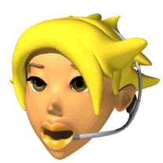

Fonksiyonlar ve yerel değişkenler
Functions only “see” (have access to) their own local variables. This includes main( ) .
Other local variables can be declared within the function body.
I cannot see you. We are the variables of two different functions.
X FUNCTION
int james;
Y FUNCTION
int rebecca;
Hi. I am James. Can you see me?

Slide 64
Ayrı fonksiyonların değişkeni olmak…
void fonk1(int girdi1, int girdi2){
  int james=007+girdi1;
  printf("%d", rebecca); //hata verir. rebecca tanimsiz.
}
void fonk2(int inp1, int inp2){
  int rebecca=42+inp1*inp2;
  james++; //hata verir. james tanimsiz.
}
Bu durum fonksiyonlara özel değildir; genel olarak tüm bloklar için geçerlidir.
Bir blok içerisinde tanımlı olan değişken, o bloğun dışında tanımsızdır.

Slide 65
Fonksiyonlara Parametre Geçişi
Prototip kullanılmamıştır çünkü main en alta konmuştur.
(bunu pek tercih etmeyiz)
pass-by-value örneği:
void degistir(int a, int b){
  int temp = a;
  a = b;
  b = temp;
  printf("%d - %d\n", a, b);
}
int main(){
  int sayi1 = 3, sayi2 = 6;
  printf("%d - %d\n", sayi1, sayi2);
  degistir(sayi1, sayi2);
  printf("%d - %d\n", sayi1, sayi2);
  return 0;
}
tipik bir yapıdır, a ve b değişkenlerin
değerlerini kendi aralarında değiştirir.
Çıktı:
3 - 6
6 - 3
3 - 6

Slide 66
Fonksiyonlara Parametre Geçişi
pass-by-value örneği:
void degistir(int sayi1, int sayi2){
  int temp = sayi1;
  sayi1 = sayi2;
  sayi2 = temp;
  printf("%d - %d\n", sayi1, sayi2);
}
int main(){
  int sayi1 = 3, sayi2 = 6;
  printf("%d - %d\n", sayi1, sayi2);
  degistir(sayi1, sayi2);
  printf("%d - %d\n", sayi1, sayi2);
  return 0;
}
İki farklı değişkenlerdir
Çıktı:
3 - 6
6 - 3
3 - 6

Slide 67
Alıştırma – Ekran çıktısını yazınız.
#include <stdio.h>
int f1(int, int);
int main() {
int x = 5;
printf("%d",x);
f1(x,x);
printf("%d",x);
printf("%d",f1(x,x));
return 0;
}
int f1( int x, int y)
{
x=10;
return y;
}
555
Notes:
50

Slide 68
Fonksiyon Oyunu
int MERVE(int a){
a*=3;
printf("%d\n", a);
return a*a;
}
void OSMAN(int sayi){
printf("\a\a\a%d\n", ++sayi);
return;
}
void YAVUZHAN(char karakter){
  printf("%c\n", karakter);
  return;
}
int main () // NİLAY
{
  YAVUZHAN('b');
  OSMAN(MERVE(2) );
  return 0;
}

Slide 69
Anlayamadığınız yerleri bizlere sorunuz.
5.ders sonu

Slide 70
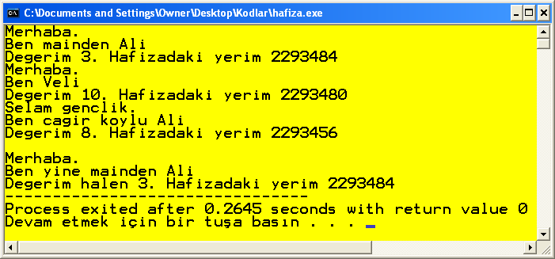
Örnek
//hafiza uzerinden konunun anlatimi
#include <stdio.h>
void cagir(int ali, int veli);
int main(){
int ali=3, veli=10;
printf("Merhaba.\nBen mainden Ali\nDegerim %d. Hafizadaki yerim %d", ali, &ali);
printf("\nMerhaba.\nBen Veli\nDegerim %d. Hafizadaki yerim %d", veli, &veli);
cagir(ali, veli);
printf("\n\nMerhaba.\nBen yine mainden Ali\nDegerim halen %d. Hafizadaki yerim %d", ali, &ali);
return 0;
}
void cagir(int ali, int veli)
{
ali=8;
printf("\nSelam genclik.\nBen cagir koylu Ali\nDegerim %d. Hafizadaki yerim %d", ali, &ali);
}

Slide 71











Yol Haritası
algoritma
değişken
veri giriş-çıkış
koşul
fonksiyon
dizi -dizgi
döngü
özyineleme
işaretçi
yapı
komut ekranı

Slide 72
CEVAP ARANACAK BAZI SORULAR
Döngü nedir?
Algoritmik olarak döngüler nasıl kurgulanır?
Döngülerle birlikte kodlamada
nasıl yetiler kazanıyoruz?
Programlamada döngü deyince aklınıza neler geliyor?

Slide 73
Bil141 Döngüsü
Çalış
Başar
Sev
Bizim dersimizin de bir döngüsü vardır.
Bu döngünün içinde kalmaya özen gösterelim.
Bunun için yaklaşmakta olan ara sınavdan başarılı bir not almanız çok önemli.

Slide 74
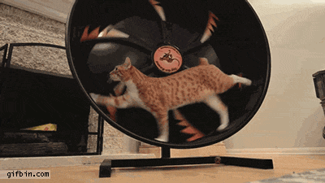
Döngüler
while, do while ve for döngüleri
while döngüsünü iyi anlarsak diğerleri kolay olur.

Slide 75
Döngüler
C dilinde iki temel döngü bulunmaktadır. Bunlar while ve for döngüleridir. Ayrıca while döngüsünün özel bir hali olan do-while döngüsü de bulunmaktadır.
while döngüsü bir mantıksal ifadenin durumuna göre hareket eden bir döngüdür. Döngüde yer alması gereken kontrol değişkeni atamaları, mantıksal kontrol, ve değişken güncelleştirmeleri while döngüsünde birbirinden bağımsız ve kodun ayrı satırlarında yapılmaktadır.

Slide 76
Sonsuz döngü
Sonsuz döngü oluşturmak için while’ın koşulunun içine 1 yazmanız yeterli.
  while(1)
  {
  printf(“Matrix!010101101111”);
  }
Eğer böyle bir döngü içinde return 0; ya da break; gibi komutlar yoksa kod sürekli çalışır.
Sınavda bu gibi durumlar için “HATA3: Kod hatalıdır. Sonsuz döngüye girer…” cevabı verebilmeniz beklenmektedir.

Slide 77
Döngüler : while
while döngüsünün yapısı temel olarak şöyledir:
while(kontrol)
{
işlem_1;
işlem_2;
…
işlem_n;
}
Eğer döngü içerisinde yalnızca tek bir satır çalışacaksa süslü parantez kullanılmayabilir.
Eğer döngünün herhangi bir anında döngüden çıkış kontrolüne bakılmaksızın döngüden çıkılmak istenirse switch bloğunda da gördüğümüz “break” komutu kullanılmalıdır. break komutu içinde bulunduğu döngünün dışına çıkılmasına olanak sağlar.
while(1)
{
// islemler…
}
Sonsuz şekilde dönen döngüye örnek

Slide 78

Control Flow Summary
Control flow.
  Sequence of statements that are actually executed in a program.
  Conditionals and loops: enable us to choreograph the control flow.
Control Flow
Description
Examples
straight-line
programs
all statements are
executed in the order given
conditionals
certain statements are
executed depending on the
values of certain variables
if
if-else
loops
certain statements are
executed repeatedly until
certain conditions are met
while
for
do-while
Notes:
Loops save ink

Slide 79

Döngüler
Döngüler çok uzun kodları
birkaç satıra düşürmemizi sağlar
ve bizi güçlü kılar.

Slide 80
1’den 100’e kadarki sayıları yazdıran kod
1
2
3
.
.
.
.
.
.
100
Bu kodda while yerine if kullansak ne olurdu?

Slide 81
Döngüler
Günlük hayatta bilgisayar kullanımı olmadan kağıt üzerinde yapılan işlerde her şeyin kayıt altına alınması ve her bir işlemin kağıt üzerine yazılması gerekir. Bu hem işlerin uzamasına, hem de çok fazla kayıtla uğraşılmasına neden olur. Aynı veya benzer işlerin bile tekrar tekrar yapılması gerekebilir.

Slide 82
Döngüler
Programlama dillerinde akış kontrolleri sayesinde bu tür işlerin çok daha kısa sürede yapılması mümkündür. Sadece birkaç satır kod yazılarak çok büyük işlerin kolay ve kısa sürede yapılmasına olanak sağlayan programlama dillerinde akış kontrollerinin iyi bir şekilde öğrenilmesi ve uygulanması gerekir.

Slide 83
Döngüler
Döngüler de tıpkı if karar verme yapısındaki gibi mantıksal değerler ve operatörlerle çalışır.
Bir döngüye ne zaman girileceği, döngünün kaç kez döneceği, döngüden ne zaman çıkılacağı durumlarının iyi incelenmesi gerekir.
if’e çok benzerler ancak if’in kapatma süslüsünden sonra kod aşağıdan devam ederken, döngüler koşul kısmına dönerler.

Slide 84
Döngüler
while döngüsü bir mantıksal ifadenin durumuna göre hareket eden bir döngüdür.
Döngüde yer alması gereken
  kontrol değişkeni atamaları
  mantıksal kontrol
  değişken güncelleştirmeleri
  while/do while döngülerinde birbirinden bağımsız ve kodun ayrı satırlarında yapılmaktadır. for döngüsünde ise bunlar tek satırda toplanacaktır.

Slide 85
while Loop
The while loop. A common repetition structure.
  Evaluate a logical expression.
  If true, execute some statements.
  Repeat.
loop continuation condition
while(logical expression) {
statement 1;
statement 2;
}
statement 2
loop body
logical expression
true
statement 1
false
Notes:
straight-line program: amount of data processed proportional to number of lines of codes written, even with conditionals
loops: brings you to infinite

Slide 86
while döngüsüne giriş
while ( condition )
{
statement(s)
}
The braces are not required if the loop body contains only a single statement (just like if structures).

Slide 87
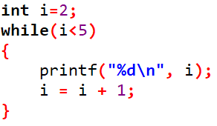


Alıştırma - Örnek bir while kodu
output
What is the output?
Döngülerle işlem yaparken kontrol parametreleri düzgün bir şekilde başlatılmalı, döngü içerisinde düzgün bir şekilde güncellenmelidir. Aksi halde programınız yanlış sonuçlar verecek veya sonsuz döngüye girecektir.

Slide 88

Alıştırma - Örnek bir while kodu
i’ye ilk değer atamazsak ne olur?
Değer güncellemesi yapmazsak?
#include <stdio.h>
int main() {
int i=1;
while(i<5)
{
printf("%d\n",i);
i++;
}
return 0;
}
Döngüden çıkış koşulu yanlış olursa?
Dikkatlice kullanırsam aslında döngüler zor değil.

Slide 89

Döngüler : while
while anam while…
dön dön bitmiyor…
Niye bu döngüden çıkmıyor kodum?
Hiç düşünmeden her tarafa fflush(stdin) koyuyum. Sonra da tüm int’leri double yaparım. O da olmazsa bilgisayarı kapatıp açar ya da format atarım.
Döngülerle işlem yaparken kontrol parametreleri düzgün bir şekilde başlatılmalı, döngü içerisinde düzgün bir şekilde güncellenmelidir. Aksi halde programınız yanlış sonuçlar verecek veya sonsuz döngüye girecektir.

Slide 90
2’nin üslerini şekildeki gibi yazdıralım.
0 1
1 2
2 4
3 8
4 16
5 32
6 64
Tahtada yazalım.

Slide 91
while Loop
Q. Anything wrong with the following code for printing powers of 2?
int N=6, i=0;
int v=1;
while(i<= N)
printf("%d %d\n",i,v);
i=i+1;
v=2*v;
YES. Need braces { } around statements in while loop. Indentation does not imply braces!
Without braces, program enters an infinite loop printing "0 1"s.

Slide 92
Powers of Two: Trace
Ex. Print powers of 2 that are ≤ 2^{N}.
  Increment i from 0 to N.
  Double v each time.
int i =0;
int v =1;
while(i <= N){
printf("%d %d\n",i,v);
i = i +1;
v =2* v;
}
N = 6
Notes:
Note: assignment is not mathematical equality.
Curly braces delimit a block – unlike before, curly braces are needed since block has three statements.

Slide 93
Powers of Two: Trace
Ex. Print powers of 2 that are ≤ 2^{N}.
  Increment i from 0 to N.
  Double v each time.
i
0
int i =0;
int v =1;
while(i <= N){
printf("%d %d\n",i,v);
i = i +1;
v =2* v;
}
N = 6

Slide 94
Powers of Two: Trace
Ex. Print powers of 2 that are ≤ 2^{N}.
  Increment i from 0 to N.
  Double v each time.
i
v
0
1
int i =0;
int v =1;
while(i <= N){
printf("%d %d\n",i,v);
i = i +1;
v =2* v;
}
N = 6

Slide 95
Powers of Two: Trace
Ex. Print powers of 2 that are ≤ 2^{N}.
  Increment i from 0 to N.
  Double v each time.
i
v
i <= N
0
1
true
int i =0;
int v =1;
while(i <= N){
printf("%d %d\n",i,v);
i = i +1;
v =2* v;
}
N = 6

Slide 96
Powers of Two: Trace
Ex. Print powers of 2 that are ≤ 2^{N}.
  Increment i from 0 to N.
  Double v each time.
i
v
i <= N
0
1
true
0 1
int i =0;
int v =1;
while(i <= N){
printf("%d %d\n",i,v);
i = i +1;
v =2* v;
}
N = 6

Slide 97
Powers of Two: Trace
Ex. Print powers of 2 that are ≤ 2^{N}.
  Increment i from 0 to N.
  Double v each time.
i
v
i <= N
0
1
true
0 1
int i =0;
int v =1;
while(i <= N){
printf("%d %d\n",i,v);
i = i +1;
v =2* v;
}
1
N = 6

Slide 98
Powers of Two: Trace
Ex. Print powers of 2 that are ≤ 2^{N}.
  Increment i from 0 to N.
  Double v each time.
i
v
i <= N
0
1
true
0 1
int i =0;
int v =1;
while(i <= N){
printf("%d %d\n",i,v);
i = i +1;
v =2* v;
}
1
2
N = 6

Slide 99
Powers of Two: Trace
Ex. Print powers of 2 that are ≤ 2^{N}.
  Increment i from 0 to N.
  Double v each time.
i
v
i <= N
0
1
true
0 1
int i =0;
int v =1;
while(i <= N){
printf("%d %d\n",i,v);
i = i +1;
v =2* v;
}
1
2
true
N = 6

Slide 100
Powers of Two: Trace
Ex. Print powers of 2 that are ≤ 2^{N}.
  Increment i from 0 to N.
  Double v each time.
i
v
i <= N
0
1
true
0 1
1 2
int i =0;
int v =1;
while(i <= N){
printf("%d %d\n",i,v);
i = i +1;
v =2* v;
}
1
2
true
N = 6

Slide 101
Powers of Two: Trace
Ex. Print powers of 2 that are ≤ 2^{N}.
  Increment i from 0 to N.
  Double v each time.
i
v
i <= N
0
1
true
0 1
1 2
int i =0;
int v =1;
while(i <= N){
printf("%d %d\n",i,v);
i = i +1;
v =2* v;
}
1
2
true
2
N = 6

Slide 102
Powers of Two: Trace
Ex. Print powers of 2 that are ≤ 2^{N}.
  Increment i from 0 to N.
  Double v each time.
i
v
i <= N
0
1
true
0 1
1 2
int i =0;
int v =1;
while(i <= N){
printf("%d %d\n",i,v);
i = i +1;
v =2* v;
}
1
2
true
2
4
N = 6

Slide 103
Powers of Two: Trace
Ex. Print powers of 2 that are ≤ 2^{N}.
  Increment i from 0 to N.
  Double v each time.
i
v
i <= N
0
1
true
0 1
1 2
int i =0;
int v =1;
while(i <= N){
printf("%d %d\n",i,v);
i = i +1;
v =2* v;
}
1
2
true
2
4
true
N = 6

Slide 104
Powers of Two: Trace
Ex. Print powers of 2 that are ≤ 2^{N}.
  Increment i from 0 to N.
  Double v each time.
i
v
i <= N
0
1
true
0 1
1 2
2 4
int i =0;
int v =1;
while(i <= N){
printf("%d %d\n",i,v);
i = i +1;
v =2* v;
}
1
2
true
2
4
true
N = 6

Slide 105
Powers of Two: Trace
Ex. Print powers of 2 that are ≤ 2^{N}.
  Increment i from 0 to N.
  Double v each time.
i
v
i <= N
0
1
true
0 1
1 2
2 4
int i =0;
int v =1;
while(i <= N){
printf("%d %d\n",i,v);
i = i +1;
v =2* v;
}
1
2
true
2
4
true
3
N = 6

Slide 106
Powers of Two: Trace
Ex. Print powers of 2 that are ≤ 2^{N}.
  Increment i from 0 to N.
  Double v each time.
i
v
i <= N
0
1
true
0 1
1 2
2 4
int i =0;
int v =1;
while(i <= N){
printf("%d %d\n",i,v);
i = i +1;
v =2* v;
}
1
2
true
2
4
true
3
8
N = 6

Slide 107
Powers of Two: Trace
Ex. Print powers of 2 that are ≤ 2^{N}.
  Increment i from 0 to N.
  Double v each time.
i
v
i <= N
0
1
true
0 1
1 2
2 4
int i =0;
int v =1;
while(i <= N){
printf("%d %d\n",i,v);
i = i +1;
v =2* v;
}
1
2
true
2
4
true
3
8
true
N = 6

Slide 108
Powers of Two: Trace
Ex. Print powers of 2 that are ≤ 2^{N}.
  Increment i from 0 to N.
  Double v each time.
i
v
i <= N
0
1
true
0 1
1 2
2 4
3 8
int i =0;
int v =1;
while(i <= N){
printf("%d %d\n",i,v);
i = i +1;
v =2* v;
}
1
2
true
2
4
true
3
8
true
N = 6

Slide 109
Powers of Two: Trace
Ex. Print powers of 2 that are ≤ 2^{N}.
  Increment i from 0 to N.
  Double v each time.
i
v
i <= N
0
1
true
0 1
1 2
2 4
3 8
int i =0;
int v =1;
while(i <= N){
printf("%d %d\n",i,v);
i = i +1;
v =2* v;
}
1
2
true
2
4
true
3
8
true
4
N = 6

Slide 110
Powers of Two: Trace
Ex. Print powers of 2 that are ≤ 2^{N}.
  Increment i from 0 to N.
  Double v each time.
i
v
i <= N
0
1
true
0 1
1 2
2 4
3 8
int i =0;
int v =1;
while(i <= N){
printf("%d %d\n",i,v);
i = i +1;
v =2* v;
}
1
2
true
2
4
true
3
8
true
4
16
N = 6

Slide 111
Powers of Two: Trace
Ex. Print powers of 2 that are ≤ 2^{N}.
  Increment i from 0 to N.
  Double v each time.
i
v
i <= N
0
1
true
0 1
1 2
2 4
3 8
int i =0;
int v =1;
while(i <= N){
printf("%d %d\n",i,v);
i = i +1;
v =2* v;
}
1
2
true
2
4
true
3
8
true
4
16
true
N = 6

Slide 112
Powers of Two: Trace
Ex. Print powers of 2 that are ≤ 2^{N}.
  Increment i from 0 to N.
  Double v each time.
i
v
i <= N
0
1
true
0 1
1 2
2 4
3 8
4 16
int i =0;
int v =1;
while(i <= N){
printf("%d %d\n",i,v);
i = i +1;
v =2* v;
}
1
2
true
2
4
true
3
8
true
4
16
true
N = 6

Slide 113
Powers of Two: Trace
Ex. Print powers of 2 that are ≤ 2^{N}.
  Increment i from 0 to N.
  Double v each time.
i
v
i <= N
0
1
true
0 1
1 2
2 4
3 8
4 16
int i =0;
int v =1;
while(i <= N){
printf("%d %d\n",i,v);
i = i +1;
v =2* v;
}
1
2
true
2
4
true
3
8
true
4
16
true
5
N = 6

Slide 114
Powers of Two: Trace
Ex. Print powers of 2 that are ≤ 2^{N}.
  Increment i from 0 to N.
  Double v each time.
i
v
i <= N
0
1
true
0 1
1 2
2 4
3 8
4 16
int i =0;
int v =1;
while(i <= N){
printf("%d %d\n",i,v);
i = i +1;
v =2* v;
}
1
2
true
2
4
true
3
8
true
4
16
true
5
32
N = 6

Slide 115
Powers of Two: Trace
Ex. Print powers of 2 that are ≤ 2^{N}.
  Increment i from 0 to N.
  Double v each time.
i
v
i <= N
0
1
true
0 1
1 2
2 4
3 8
4 16
int i =0;
int v =1;
while(i <= N){
printf("%d %d\n",i,v);
i = i +1;
v =2* v;
}
1
2
true
2
4
true
3
8
true
4
16
true
5
32
true
N = 6

Slide 116
Powers of Two: Trace
Ex. Print powers of 2 that are ≤ 2^{N}.
  Increment i from 0 to N.
  Double v each time.
i
v
i <= N
0
1
true
0 1
1 2
2 4
3 8
4 16
5 32
int i =0;
int v =1;
while(i <= N){
printf("%d %d\n",i,v);
i = i +1;
v =2* v;
}
1
2
true
2
4
true
3
8
true
4
16
true
5
32
true
N = 6

Slide 117
Powers of Two: Trace
Ex. Print powers of 2 that are ≤ 2^{N}.
  Increment i from 0 to N.
  Double v each time.
i
v
i <= N
0
1
true
0 1
1 2
2 4
3 8
4 16
5 32
int i =0;
int v =1;
while(i <= N){
printf("%d %d\n",i,v);
i = i +1;
v =2* v;
}
1
2
true
2
4
true
3
8
true
4
16
true
5
32
true
6
N = 6

Slide 118
Powers of Two: Trace
Ex. Print powers of 2 that are ≤ 2^{N}.
  Increment i from 0 to N.
  Double v each time.
i
v
i <= N
0
1
true
0 1
1 2
2 4
3 8
4 16
5 32
int i =0;
int v =1;
while(i <= N){
printf("%d %d\n",i,v);
i = i +1;
v =2* v;
}
1
2
true
2
4
true
3
8
true
4
16
true
5
32
true
6
64
N = 6

Slide 119
Powers of Two: Trace
Ex. Print powers of 2 that are ≤ 2^{N}.
  Increment i from 0 to N.
  Double v each time.
i
v
i <= N
0
1
true
0 1
1 2
2 4
3 8
4 16
5 32
int i =0;
int v =1;
while(i <= N){
printf("%d %d\n",i,v);
i = i +1;
v =2* v;
}
1
2
true
2
4
true
3
8
true
4
16
true
5
32
true
6
64
true
N = 6

Slide 120
Powers of Two: Trace
Ex. Print powers of 2 that are ≤ 2^{N}.
  Increment i from 0 to N.
  Double v each time.
i
v
i <= N
0
1
true
0 1
1 2
2 4
3 8
4 16
5 32
6 64
int i =0;
int v =1;
while(i <= N){
printf("%d %d\n",i,v);
i = i +1;
v =2* v;
}
1
2
true
2
4
true
3
8
true
4
16
true
5
32
true
6
64
true
N = 6

Slide 121
Powers of Two: Trace
Ex. Print powers of 2 that are ≤ 2^{N}.
  Increment i from 0 to N.
  Double v each time.
i
v
i <= N
0
1
true
0 1
1 2
2 4
3 8
4 16
5 32
6 64
int i =0;
int v =1;
while(i <= N){
printf("%d %d\n",i,v);
i = i +1;
v =2* v;
}
1
2
true
2
4
true
3
8
true
4
16
true
5
32
true
6
64
true
7
N = 6

Slide 122
Powers of Two: Trace
Ex. Print powers of 2 that are ≤ 2^{N}.
  Increment i from 0 to N.
  Double v each time.
i
v
i <= N
0
1
true
0 1
1 2
2 4
3 8
4 16
5 32
6 64
int i =0;
int v =1;
while(i <= N){
printf("%d %d\n",i,v);
i = i +1;
v =2* v;
}
1
2
true
2
4
true
3
8
true
4
16
true
5
32
true
6
64
true
7
128
N = 6

Slide 123
Powers of Two: Trace
Ex. Print powers of 2 that are ≤ 2^{N}.
  Increment i from 0 to N.
  Double v each time.
i
v
i <= N
0
1
true
0 1
1 2
2 4
3 8
4 16
5 32
6 64
int i =0;
int v =1;
while(i <= N){
printf("%d %d\n",i,v);
i = i +1;
v =2* v;
}
1
2
true
2
4
true
3
8
true
4
16
true
5
32
true
6
64
true
7
128
false
N = 6

Slide 124
The 3 Parts of a Loop
#include <stdio.h>
int main ()
{
int i = 1 ; initialization of loop control variable
/* count from 1 to 100 */
while ( i < 101 ) test of loop termination condition
{
printf (“%d “, i) ;
i = i + 1 ; modification of loop control variable
}
return 0 ;
}
Good Programming Practice: Indent (tab key) the body of a while loop 3 to 4 spaces

Slide 125
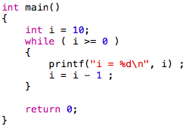

Sayaç kontrollü bir döngü
If it is known in advance exactly how many times a loop will execute, it is known as a counter-controlled loop.
output

Slide 126
Döngü belli bir olay olana kadar dönebilir…
An event-controlled loop will terminate when some event occurs.
The event may be the occurrence of a sentinel value.
There are other types of events that may occur, such as reaching the end of a data file.

Slide 127
Kullanıcı -1 girene kadar dönen döngü
int sum = 0 ; int value;
printf(“Enter an integer value: “) ;
scanf(“%d”, &value) ;
while ( value != -1)
{
sum = sum + value ;
printf(“Enter another value: “) ;
scanf(“%d”, &value) ;
}

Slide 128
Kullanıcının fikrini alan anket
Bil141 dersini ne kadar seviyorsunuz(1-10)?
  9
Pardon, tam anlaşılmadı. Lütfen tekrar giriş yapınız:
  7
Pardon, tam anlaşılmadı. Lütfen tekrar giriş yapınız:
  8
Pardon, tam anlaşılmadı. Lütfen tekrar giriş yapınız:
  10
Ne güzel. Kaydınız alınmıştır.
Kullanıcı harf ile giriş yapmaya kalkarsa?

Slide 129
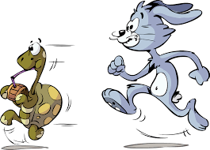
Tavşan Kaplumbağa Yarışı
TAVSAN KAPLUMBAĞA
0 0
1 2
3 4
…
Yaktın beni Ezop…Hani tavşan uyuyacaktı …

Slide 130
Tavşan Kaplumbağa Yarışı
Bir kaplumbağa ile tavşan yarışmasının benzetimini(ing. simulation) yapmanız isteniyor.
Bu benzetimde kaplumbağa her 700ms’de sabit olarak 2 birim ilerlemektedir. Tavşan ise her 700ms’de 0’dan 4’e kadar rastgele bir sayıda birim ilerlemektedir.
Parkur uzunluğu 50 birimdir.
Yarış bittikten sonra kazanan ilan edilir.

Slide 131

Ekran çıktısı nedir?
int a=17;
while(a>3)
if(a%2==1)
a--;
else
a=a-2;
printf("%d",a);
İpucu: else, if’e yapışır ve if else tek bir blok gibi hareket eder.
int a=17;
while(a>3){
if(a%2==1)
{
a--;
}
else
{
a=a-2;
}
}
printf("%d",a);
Notes:
<<<9:04+1

Slide 132
Anlayamadığınız yerleri bizlere sorunuz.
6.ders sonu

Slide 133
EK SLAYTLAR
Ek slaytlar derste değinilmeyen slaytlardır.
  Derste değinilmemesinin nedeni, slaytlardan rahatlıkla anlaşılabilmesi, konunun pekiştirilmesi için alıştırmalar içermesi vs. olabilir.
Bunlar sınavlarda sorumlu olduğunuz slaytlardır.
  Ancak derste değinilenler kadar öncelikli olarak sınavda yer almayabilirler.

Slide 134
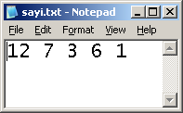
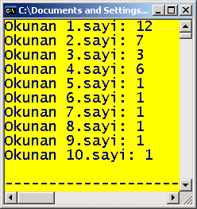
feof fonksiyonunun döngüler ile kullanımı
Aşağıdaki koddaki eksikler nelerdir?
#include <stdio.h>
int main() {
FILE *dosya;
dosya = fopen("sayi.txt", "r");
int i=1,x;
while(i<=10)
{
fscanf(dosya, "%d", &x);
printf("Okunan %d.sayi: %d\n", i,x);
i++;
}
return 0;
}

Slide 135
feof fonksiyonunun döngüler ile kullanımı
HATA1: sayi.txt isimli bir dosya yoksa, kod bunu fark edememekte ve fscanf ile değer çekmeye çalışmaktadır.
  if(dosya==NULL) şeklinde kontrol yapılır.
  Bu durumda kodun 0 harici bir değer ile sonlanması uygundur (örneğin return 1; ). 0 değeri ile sonlanma kod başarılı şekilde, görevini yaparak sonlanırsa tercih edilir.
HATA2: Dosyadaki veriler bitmesine rağmen, kod bunu fark edememekte ve fscanf ile değerler çekmeye devam etmektedir.
  Dosyanın sonuna gelip gelmediğimizi nasıl anlarız?
    feof(dosya) fonksiyonu ile…
      eof :end-of-file

Slide 136

feof fonksiyonunun döngüler ile kullanımı
feof(dosya)
//end of file
  Bir dosyadan okuma yaptıysak ve dosyada sona gelindiyse feof fonksiyonu 0 harici bir değer döner.
  int x = feof(dosya);
  x, 0 değerini almışsa anlıyoruz ki dosyada daha veri var.
  (Have you reached the end of the file? False -> 0)
  x, 0 değerini almamışsa(0 harici herhangi bir değer almışsa) anlıyoruz ki dosyada sona gelindi.
  Görünmez bir imlecin dosyadan okuma yaptıkça dosyada ilerlediğini düşünebilirsiniz. C gerçekten de arka planda böyle bir imleç değişkeni barındırır, değerini tutar ve günceller.

Slide 137
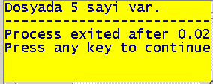
feof fonksiyonunun döngüler ile kullanımı
feof(dosya)
//end of file
  feof fonksiyonunu döngü ile kullanarak bir dosya içinde kaç tane sayı olduğunu sayalım.
#include <stdio.h>
int main() {
FILE *dosya;
dosya = fopen("sayi.txt", "r");
if(dosya==NULL) {
printf("Dosya bulunamadi.");
return 1;
}
int sayac=0;
int x;
while(!feof(dosya)) {
fscanf(dosya, "%d", &x);
sayac++;
}
printf("Dosyada %d sayi var.", sayac);
return 0;
} // dosyada hic sayi yoksa kac degerini doner?
Bir döngü içinde fscanf’in ardından if(feof(dosya)) break; şeklinde bir kullanım da düşünülebilir.

Slide 138
feof fonksiyonunun döngüler ile kullanımı
feof komutu kendi başına gidip dosyanın içine bakmaz. Dosyanın içindeki “dosya sonuna gelindi” durum değişkeninin değerine bakar.
fscanf vb. kodlar dosyanın içinden veri çekerken dosyanın sonuna erişirlerse dosyanın içinde tutulan durumu “dosya bitti”ye çevirirler ve ardından feof çalışırsa 0 harici döner.
Bu duruma dikkat edilmezse, dosyada veri olmamasına rağmen varmış gibi davranan kodlar ortaya çıkabilir (bkz. bir sonraki slayt).

Slide 139
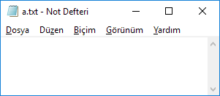
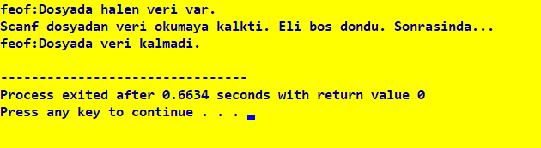
feof fonksiyonunun döngüler ile kullanımı
#include <stdio.h>
int main()
{
FILE* dosya = fopen("a.txt","r");
if(dosya==NULL) {printf("Dosya yok ki."); return 1;}
printf("feof:%s\n", feof(dosya)==0?"Dosyada halen veri var.":"Dosyada veri kalmadi.");
int x;
fscanf(dosya, "%d", &x);
printf("Scanf dosyadan veri okumaya kalkti. Eli bos dondu. Sonrasinda...\n");
printf("feof:%s\n", feof(dosya)==0?"Dosyada halen veri var.":"Dosyada veri kalmadi.");
return 0;
}
Aslında dosya boş ama feof dosyanın içeriğine değil, içindeki “dosya bitti mi” durum değişkenine bakar.

Slide 140
feof fonksiyonunun döngüler ile kullanımı
dosya içeriği:
12
Örneğin dosyada 12 sayısı varsa,
  fscanf(dosya, “%d”, &x); dosyadan 12 sayısını getirir ama sayının devamı var mı diye bakarken dosyanın sonuna geldiği için dosyanın durumunu da “dosya bitti” ye çevirir.
  Oysa, aynı dosyadan fscanf(dosya, “%c”, &k); ile veri çekiyor olsaydık, fscanf’i birinci kullanışımızda k ‘1’, 2.kullanışımızda ‘2’ değerini alacaktı ama fscanf dosya sonuna gelindiğini fark etmediği için feof(dosya) halen 0 dönecekti. Ancak 3.kez fscanf ile karakter çekilmeye çalışıldığında dosyada değer kalmadığı anlaşılacak ve “dosya bitti” durumu olacaktı.
  Önemli olan bu detaylarla karşılaşıldığında nedenini açıklayabilmek ve algoritmik olarak çözüm üretebilmektir.
1 karakteri alındı.
feof 0 dönüyor.
2 karakteri alındı.
feof 0 dönüyor.
(dosyanın bittiğinin farkına varılmıyor.)
3.karakter alımı başarısız oluyor.
feof 0 harici dönüyor.
%d mecburen 2’den sonra sayı devam ediyor mu derken dosyanın bittiğini fark edebiliyor.

Slide 141

feof alıştırması: PERSONEL LİSTESİ GÜNCELLEME
Bir işyerinde mevcut olarak çalışan kişilerin listesi mevcutPersonel.txt isimli bir metin dosyası altında kayıtlı olarak tutulmaktadır. Örnek bir mevcutPersonel.txt içeriği aşağıda verilmektedir. Firmaya yeni dahil olan yeni çalışanların isimleri ise yeniPersonel.txt isimli metin dosyasında aşağıdaki gibi yer almaktadır. (Bu çalışanların kaç tane olduğu belli değildir.)
Bu soruda, yazacağınız kod yeniPersonel.txt dosyasındaki isim-soyisim biçimindeki personel bilgilerini alarak mevcutPersonel.txt dosyasının sonuna ekleyecektir.
mevcutPersonel.txt (program çalışmadan önce)
Ayse Gursoy
Temel Durusu
Ozan Karacay
yeniPersonel.txt (program çalışmadan önce)
Ali Tekin
Sezen Ekin
Behçet Pekin
mevcutPersonel.txt (program çalıştıktan sonra)
Ali Tekin
Sezen Ekin
Behçet Pekin
AyseGursoy
Temel Durusu
Ozan Karacay

Slide 142
Döngü içindeki scanf(“%d”…)’e harf girilirse…
int yas=0;
printf("Yasinizi giriniz (pozitif giris yapiniz):");
scanf("%d", &yas);
while(yas<=0)
{
printf("tekrar:");
scanf("%d", &yas);
}
Bu koda bir harf girilirse ne olur?

Slide 143
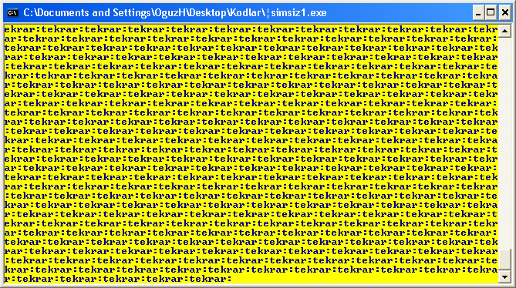
Döngü içindeki scanf(“%d”…)’e harf girilirse…
Bu koda bir harf girildiğinde ve enter’a basıldığında, öncelikle harf giriş tamponuna kaydedilir. Sonra scanf bu tampondan veriyi okumaya çalışır. Ancak ilk karşılaştığı değer bir sayı olmadığı için okuma sağlanamaz ve yas’a değer kaydı yapılamaz. yas, ilk baştaki 0 değerini muhafaza eder.
Bu nedenle, while döngüsü içerisine girilir. Scanf giriş tamponunu tekrar okumaya çalışır, ancak giriş tamponu boşaltılmadığı için tekrar aynı sorun yaşanır ve while döngüsünden çıkış sağlanamaz.
Sonuç olarak ekrana sonsuz defa “tekrar:” yazdırılır.

Slide 144
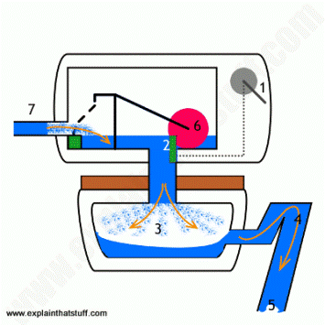
Döngü içindeki scanf(“%d”…)’e harf girilirse…
scanf kullanıcıdan veri almak yerine, bir önceki scanf’ten arta kalanları almaya kalkıyorsa
  fflush(stdin); ile giriş tamponu boşaltılabilir.
int yas=0;
printf("Yasinizi giriniz (pozitif giris yapiniz):");
scanf("%d", &yas);
while(yas<=0)
{
printf("tekrar:");
fflush(stdin);
scanf("%d", &yas);
}
flush İngilizce’de
sifon demektir.

Slide 145
Ek slaytlar
scanf’in döndüğü değeri, “Başarılı Kayıt Yapıldı Mı?” kontrolü için kullanım

Slide 146

scanf’in döndüğü değer
scanf aslında değer dönen bir fonksiyondur!
Kaç tane değeri stdin’den başarıyla alabildiğinin sayısını döner.
  int x = scanf("%s%d%s%s", dept, &course_num, days, time);
    Her şey yolundaysa x, 4 değerini alır.
  Hiç değer alamazsa 0 ya da hataya yönelik eksi bir değer döner.
Bugüne kadar hep void dönen bir fonksiyon gibi kullanmıştık oysa ki!

Slide 147
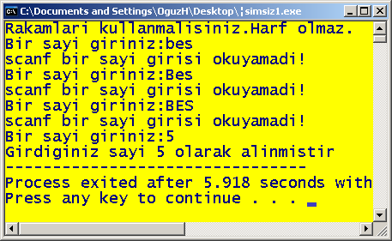
scanf’in döndüğü değer
Bu özelliği kullanarak da değer kontrolü yapabilirsiniz.
#include <stdio.h>
int main() {
int sayi;
printf("Rakamlari kullanmalisiniz.Harf olmaz.\n");
printf("Bir sayi giriniz:");
while(scanf("%d", &sayi)!=1) {
printf("scanf bir sayi girisi okuyamadi!\n");
fflush(stdin);
printf("Bir sayi giriniz:");
}
printf("Girdiginiz sayi %d olarak alinmistir", sayi);
return 0;
}

Slide 148
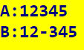
Uygulama
Verilen bu kısmı aynen kağıdınızdaki karelere geçirdikten sonra cevabınızı yazarak ekran çıktısını oluşturunuz.
char dizgi[100];
int sayi;
printf("A:");
fgets(dizgi, 3, stdin);
printf("B:");
if(scanf("%d",&sayi)>0)
printf("%s", dizgi);
printf("-%d", sayi);
A | : | 1 | 2 | 3 | 4 | 5
B | :

Slide 149
Ek slaytlar
Fonksiyon ile ilgili ek örnekler

Slide 150
Faktöriyel fonksiyonu örneği
Matematik kütüphanesinde faktöriyel fonksiyonu yoktur.
! işareti, C dilinde “değil” anlamına gelir. Faktöriyel işlemi yapamaz.
Kendi fonksiyonumu kendim yazabilirim!

Slide 151
Faktöriyel fonksiyonu
Fonksiyonlar kendi kendilerini de çağırabilirler. Bunu ileride özyineleme konusunda göreceğiz.
Örneğin, faktöriyel kodu şu şekilde de yazılabilirdi:
double faktoriyel(int n) {
if (n == 1)
return 1.0;
else
return (double)n* faktoriyel(n-1);
}
Neden int yerine double tercih edilmiş olabilir?

Slide 152
Sınava yönelik ek bilgi: Özyineleme soruları
Fonksiyonun içerisinde kendisi çağırılıyorsa buna özyineleme denir. Bu, derste ayrıca işlenecek bir konudur.
Ara Sınav I’e çalışırken soru bankasında karşınıza çıkacak bu tür soruları pas geçebilirsiniz.
int fonksiyon(int n)
{
…
x = fonksiyon(n-1);
…
}

Slide 153
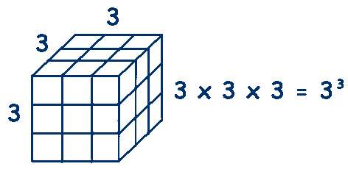
Bir fonksiyon kullanımı
Girilen ondalıklı sayının küpünü alan bir program yazalım.
Bu programda kup isimli bir fonksiyon kullanıyor olalım.

Slide 154

min Fonksiyonu Oluşturma
İki tam sayı alıp, minimum olanını geri dönen bir fonksiyon yazınız.
Koşullu işleç kullanmanız istenmektedir.
int number= min (sayi1, sayi2);

Slide 155
Ek slaytlar
while ile değer kontrolü

Slide 156
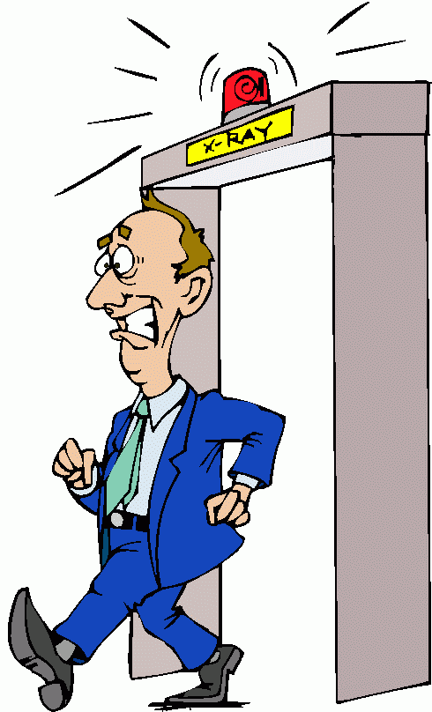
while ile Girilen Değerin Kontrolü
Girilen değerin kontrolü döngüleri gerektiren önemli bir uygulama alanıdır.
Bu durumda, bir while yapısı tercih edilebilir.
while’ın koşulunun içini
!(istenilen girdi özellikleri)
şeklinde kurgulayabilirsiniz. Bu durumda istenilen harici durumlarda, kod while’a girip tekrar değer ister.
(bkz. bir sonraki slayt)
!!! Bu işlem için if kullanamazsınız;çünkü kullanıcı birkaç defa üst üste yanlış değer girebilir. !!!

Slide 157
Örnek: while ile Girilen Değerin Kontrolü
int number ;
printf (“Enter a positive integer : “) ;
scanf (“%d”, &number) ;
while ( ! (number > 0) )
{
printf (“\nThat’s incorrect. Try again.\n”) ;
printf (“Enter a positive integer: “) ;
scanf (“%d”, &number) ;
}
printf (“You entered: %d\n”, number) ;
return 0 ;
}

Slide 158

while ile Girilen Değerin Kontrolü
while ile değer kontrolü yapacağınızda, while’dan hemen önce ve while’ın içinde çok benzer iki kod parçası kullanmanız gerekebilir.
Bunda bir tuhaflık yoktur. while’dan önceki kısma öncü okuma denir ve while’ın yapısı gereği buna ihtiyaç duyulur. Bir sonraki kodu inceleyiniz.
Öncü Okuma

Slide 159
Örnek: while ile Girilen Değerin Kontrolü
#include <stdio.h>
int main ( )
{
int counter, grade, total, average ;
total = 0 ;
counter = 0 ;
printf(“Enter a grade. (Enter -1 when finished): “) ;
scanf(“%d”, &grade) ;
while (grade != -1) {
total = total + grade ;
counter = counter + 1 ;
printf(“Enter another grade (-1 to quit): “) ;
scanf(“%d”, &grade) ;
}
Öncü Okuma

Slide 160
while – değer alma ve kontrol yöntemi
Değer alma ve kontrol yönteminin ana hattı:
Değer giriniz: _____
while ( ! ( değere dair istenen özellik) )
//istenen özellik olmadığı sürece
{
YANLIŞ GİRDİNİZ TEKRAR GİRİNİZ.
Değer giriniz: _____
}
Bu noktada değerin istediğimiz şekilde olduğuna eminiz.
Bu kalıbı istediğiniz kadar kullanabilirsiniz. Kodunuzda herhangi büyük bir değişiklik yapmanıza gerek yok. Sadece istediğiniz her scanf’in peşine o scanf’e özel while bloğunu koymanız yeterli.

Slide 161
Değer kontrolü: iyi örnek & zayıf örnek
printf(“C dilini ne kadar seviyorsunuz? (1-hic … 10-cok fazla)”);
scanf(“%d”, &deger);
while( ! (deger==10) )
{
printf(“Yanlis girdiniz. Tekrar giriniz:”);
scanf(“%d”, &deger);
} // Sade, güzel bir kullanim.
printf(“C dilini ne kadar seviyorsunuz? (1-hic … 10-cok fazla)”);
  i=1;
  while(i>0) // Kod doğru çalışır ama gereksiz bir akış (kötü koda örnek)
    {
    scanf(“%d”, &a);
    if(a==10) break;
    printf(“Yanlis girdiniz. Tekrar giriniz:”);
    i++;
    }
break’in zayıf bir kullanımı:
kodu karışıklaştırmış.

Slide 162
Döngüler
İşlemler | Doğrusuna örnek | Yanlışına örnek
Değer kontrolü | scanf(“%d”, &deger); while(deger!=1) { printf(“\n1 giriniz:”); scanf(“%d”, &deger); } | scanf(“%d”, &deger); while(deger!=1) { printf(“\n1 giriniz:”); } (sonsuz döngü)

Slide 163
Ek slaytlar
while ile ilgili ek örnekler

Slide 164
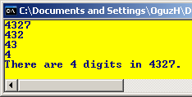
Bu kod ne yapar?
#include <stdio.h>
int main ( )
{
int num, temp, digits = 0 ;
temp = num = 4327 ;
  while ( temp > 0 )
{
printf (“%d\n”, temp) ;
temp= temp / 10 ;
digits++ ;
}
printf (“There are %d digits in %d.\n”, digits, num) ;
return 0 ;
}

Slide 165
Döngüler
İşlemler | Doğrusuna örnek | Yanlışına örnek
Eksi değer girilirse toplama işlemini sonlandırmak 3 5 -1 girildiğinde toplam değeri 8 olması isteniyor. -1 sadece çıkış isteğini belirtmeli, toplam hesabına katılmamalı. | printf(“Sayi:”); scanf(“%d”,&sayi); while(sayi>=0){ toplam+=sayi; sayac++; printf(“Sayi:”); scanf(“%d”,&sayi); } printf(“Toplam:%d”, toplam); | printf(“Sayi:”); scanf(“%d”,&sayi); while(sayi>=0){ printf(“Sayi:”); scanf(“%d”,&sayi); toplam+=sayi; sayac++; } (- değer girilirse de toplama dahil ediliyor)

Slide 166
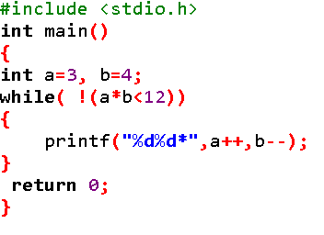

Örnek
Bu soruda ekran çıktısı istenmemektedir.
Koddaki kısımların çalışma sırasını çıktı kutusuna peş peşe sayılarla (örn. 132…) yazınız.
1
2
3
4
1232324

Slide 167
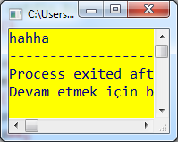

Alıştırma
#include <stdio.h>
int main()
{
int a=5;
while(a<3);
{
printf("hah");
a++;
}
printf("ha");
return 0;
}
;
while’dan sonra ; koymak,
; yerine {} yazmaya denktir.

Slide 168

while ile faktöriyel hesap kodu
  Lutfen faktoriyelini hesaplamak istediginiz sayiyi girin: 4
  Cevap:24
Dosyanızı kaydetmeyi unutmayın. Ders sonunda kodunuzu göndermenizi isteyeceğiz.
13! değerini 6227020800 olarak bulabiliyor musunuz?

Slide 169
while ile faktöriyel hesap kodu
double faktoriyel(int x)
{
double faktoriyel = 1.0;
while(x > 0){
faktoriyel = faktoriyel *(double) x--;
}
return faktoriyel;
}
Faktöriyel Örneği:
int x;
double fakto;
printf(“Lutfen faktoriyelini hesaplamak”
“ istediginiz sayiyi girin: “);
scanf("%d", &x);
fakto= faktoriyel(x);
printf(“Sonuc: %.0lf“ , fakto);
Kullanıcının klavyeden 5
değerini girdiği durumda
oluşan döngü yapısı ve
her bir döngüde değişken
değerleri tabloda göste-
rilmiştir.
döngü | x | faktoriyel
1 | 5 (işlem sonrası 4) | 5.0
2 | 4 (işlem sonrası 3) | 20.0
3 | 3 (işlem sonrası 2) | 60.0
4 | 2 (işlem sonrası 1) | 120.0
5 | 1 (işlem sonrası 0) | 120.0
Döngü dışı | 0 | 120.0
Neden int yerine double tercih edildi?

Slide 170
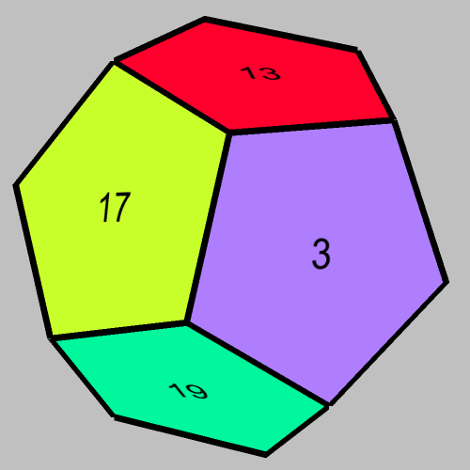
while ile asal sayı kontrolü
Hiçbir kaynaktan yararlanmadan kendi başınıza while ile asal sayı kontrolü yapan kodu yazınız.
  Lutfen bir tam sayi giriniz
  120
  120 sayisi asal degildir.

Slide 171
while uygulaması: Asal Sayı Kontrolü
Asal Sayı Kontrolü (girilen bir sayının asal olup olmadığının tespiti)
int x;
int bolen = 2;
int flag = 1;
printf(“Lütfen bir tam sayı giriniz: “);
scanf("%d", &x);
while(bolen <= sqrt(x)){
if(x % bolen == 0){
flag = 0;
break;
}
bolen++;
}
if(flag)
printf(“%d sayısı asaldır.”, x);
else
printf(“%d sayısı asal değildir.", x);
Yukarıdaki örnekte kullanıcının girdiği bir sayının asal olup olmadığı tespit edilmeye çalışılmaktadır. bolen değişkeni girilen sayıyı bölecek olan sayıyı belirtmektedir ve döngünün her bir adımında güncellenmektedir. flag değişkeni ise sayının asal olup olmadığını tutan değişkendir. Başlangıçta atanan “1” değeri girilen her sayının başlangıçta asal olduğunun varsayılmasına göre atanmıştır. Ancak döngü içerisinde girilen sayıyı bölen bir sayıya rastlanırsa bu değişken “0” yapılır ve break komutuyla döngüden çıkılır. Döngüden çıkış koşulunda bolen değişkeni x’ten değil x/2’den küçük eşittir diye kontrol edilmektedir. Bunun nedeni x/2 ile x arasındaki hiçbir sayının x’i zaten bölemeyecek olmasıdır (bundan daha iyi bir yol var mıdır?). Tabloda klavyeden 9 değerinin girildiği bir durum için değişken değerleri gösterilmektedir. İşlem sonucunda ise çıktı olarak “9 sayısı asal değildir.” yazılacaktır.
döngü | x | bolen | flag
0 (döngüye girilmeden önce) | 9 | 2 | 1
1 | 9 | 2 | 1
2 | 9 | 3 | 0
Döngü dışı | 9 | 3 | 0

Slide 172
Asal sayı hesaplayan bir kod yazmak
1 saniye aralıklarla 1 milyondan daha büyük asal sayıları sırayla ekranda görüntülesin.
  system(“cls”) kullanmaya çalışalım.
  fonksiyon kullanmaya çalışalım.

Slide 173
Kodun main kısmı
#include <stdio.h>
#include <time.h>
int asal (int a);
void delay(int seconds);
int main()
{
int sayi=1000000;
while(1)
{
if(asal(sayi))
{
system("cls");
printf("%d\n",sayi);
delay(1);
}
sayi++;
}
}

Slide 174
Kodun asal sayı kısmı
int asal (int a)
{
int bolen=2, bayrak=1;
while(bolen<=sqrt(a))
{
// printf("a:%d, bolen:%d\n", a, bolen);
if(a%bolen==0)
{
bayrak=0;
break;
}
bolen++;
}
// printf("\t Bayrak degeri:%d\n", bayrak);
if(bayrak) return 1;
else return 0;
}
Hata ayıklama
printf’leri

Slide 175
SINAVLARLA İLGİLİ OLMAYAN BİLGİLER
Bu slaytlardan sınavda sorumlu olmazsınız.
  Ödevlerinizde vs. kullanma isteyebileceğiniz bilgiler olabilir.
  Piazza’nın kullanımıyla ilgili basit bilgiler olabilir.

Slide 176
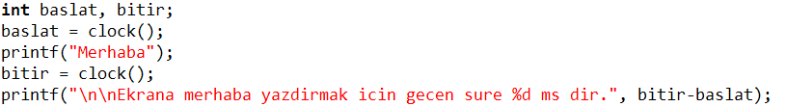
clock() komutu ile zaman kullanımı
time.h kütüphanesi içerisindedir. (Eklenmese de kod uyarısız çalışabilir. Ama eklenmesi tavsiye edilir. bkz. iyi programcı alışkanlıkları)
Bu derste çok sade bir kullanımını göreceğiz (esas kullanımı delay fonksiyonu – bir sonraki slayt – içerisindeki gibi)
int değer döndüğünü varsayınız.
Kodun içerisinde ilk çağırıldığında 0 döner ve ms cinsinden sayan bir sayaç başlatır. Ondan sonraki her çağırılışında bu sayacın anlık değerini döner. Böylece kod içerisinde iki kez çağırıp zaman farkını tespit edebilirsiniz.

Slide 177
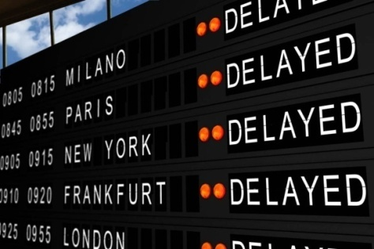
Bir fonksiyon örneği: delay fonksiyonu
Kodun baş kısmına şu parça eklenir:
  #include <time.h>
  void delay(int seconds);
Kodun en sonuna (main dışına) şu parça eklenir:
  void delay(int seconds)
  {
  long pause;
  clock_t now,then;
  pause = seconds*CLOCKS_PER_SEC;
  now = then = clock();
  while( (now-then) < pause )
  now = clock();
  }
KULLANIMI:
main içinde delay(3); gibi bir komutla kodu 3 saniyeliğine durdurma imkanı tanır.
Böylece içerisine müdahale edebileceğimiz bir sleep/Sleep’imiz olur. (bkz. Bir sonraki slayt)
clock() ilk çağırıldığı anda 0 döner. Sonrakilerde ilk çağırılışından itibaren geçen tik tak sayısını verir.
Deneyelim…
delay ismini beğenmezseniz istediğiniz başka bir isim(beklet vs.) verebilirsiniz.
Sınavda delay’in içini yazınız gibi bir soru gelmez. Ancak çalışma prensibini anlayınız.

Slide 178
delay fonksiyonunun sleep’e göre avantajları
delay fonksiyonu çalışmasının sonucu olarak sleep ile aynı sonucu verir. Ancak sleep’ten farklı olarak, delay’in iç yapısını istediğimiz gibi güncelleyebiliriz. (renk efekti vs. düşünülebilir.)
delay’in iç yapısını parçalayarak kodumuzda kullanmak (bkz. bir sonraki slayt) ilginç uygulamalara olanak sağlar.
Öte yandan, süre sayacı uygulaması gibi bir kodda bir döngü içerisinde “1 saniye sleep ile beklet – saniyeyi ekrana yazdır” kullanımı normalden biraz daha uzun (sözde) saniye aralıkları oluşturur.
  Bunun nedeni, printf’in ekrana yazdırmasının da birkaç ms alıyor olmasıdır. Bu ise 10 dakika gibi uzun aralıklarda hissedilebilir derecede farklı sonuçlar çıkarabilir. Örn. gerçekte 10 dakika geçtiğinde kodda 9:56’ı gösteriyor olabilir. Bu nedenle bu uygulamada sleep kullanımı sakıncalıdır. Buna çözüm olarak delay’in iç yapısını kodumuzda kullanabiliriz.

Slide 179
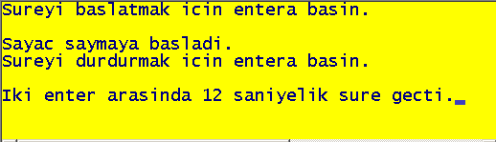

delay fonksiyonunun içinin irdelenmesi
delay fonksiyonu kodundan yola çıkarak kullanıcının kaç saniye içinde giriş yaptığını ölçen bir kod tasarlayabilirsiniz.
#include <stdio.h>
#include <conio.h>
#include <time.h>
int main() {
clock_t now,then;
printf("Sureyi baslatmak icin entera basin.\n");
getch();
then= clock();
printf("\nSayac saymaya basladi.\n");
printf("Sureyi durdurmak icin entera basin.");
getch();
now = clock();
printf("\n\nIki enter arasinda %d saniyelik sure gecti.", (now-then)/CLOCKS_PER_SEC);
getch();
return 0;
}
printf("\n\nIki enter arasinda %f saniyelik sure gecti.", (now-then)/(double)CLOCKS_PER_SEC)
ile ondalıklı şekilde de ekrana yazdırılabilir.
Notes:
41

Slide 180
time.h kütüphanesinin bir başka kullanımı
Sistemden zamanı çeken kod:
#include <stdio.h>
#include <time.h>
int main ()
{
time_t rawtime;
struct tm * timeinfo;
time ( &rawtime );
timeinfo = localtime ( &rawtime );
printf ( "Sistemden cekilen tarih ve zaman: %s", asctime (timeinfo) );
return 0;
}

Slide 181


Bunu biliyor musunuz?
Klavyedeki “Home” ve “End” tuşları kod yazarken satır başına ve sonuna gitmek için kullanılabilir. Kod yazma hızınızı artırabilir.
“Delete” tuşunun sola doğru değil, sağa doğru sildiğini fark ettiniz mi?
“Insert” tuşuna bastığınızda kodda mevcut metni ötelemeden metnin üzerine giriş yaparsınız.
  Bazen kod yazarken yanlışlıkla eliniz değer ve sonra (ARASINAV ıı’DE vs.) panik olursunuz. Bu durumlarda “Insert”e tekrar basarak durumu düzeltebileceğinizi bilmelisiniz.

Slide 182

Bunu biliyor musunuz?
  Olmasa da olur tuşlar: SysRq, Scr Lk,
  Ctrl+Alt+Del kazara basılamasın diye özellikle seçilmiştir, tek elle bu tuşlara basmak çok zordur.
    Bill Gates bu tuş kombinasyonu için pişmanlığını belirtmiştir ama daha basit bir tuşa geçişten bahsetmemiştir. https://thenextweb.com/insider/2017/09/21/bill-gates-regrets-ctrlaltdelete-offers-better-solution/#.tnw_AvPthzvh

Slide 183


Kendinize geri bildirimde bulunun.
Günlük olarak derse çalışıyor musunuz?
  Evet ise, bu çalışmalarınızda neler yapıyorsunuz? Ne kadar vaktinizi alıyor?
  Hayır ise, neden günlük çalışmıyorsunuz? Bu şekilde derste başarılı olabileceğinizi düşünüyor musunuz?

